Slide 1
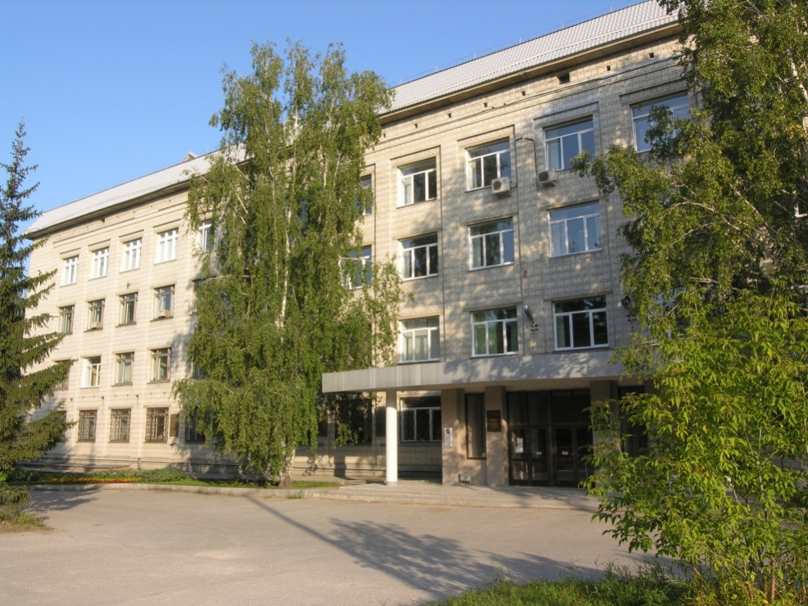
Учреждение Российской академии наук Институт математики им. С.Л. Соболева Сибирского отделения РАН
Отчет о работе ИМ СО РАН за 2017 г.
Директор ИМ СО РАН
академик С.С. Гончаров

Slide 2
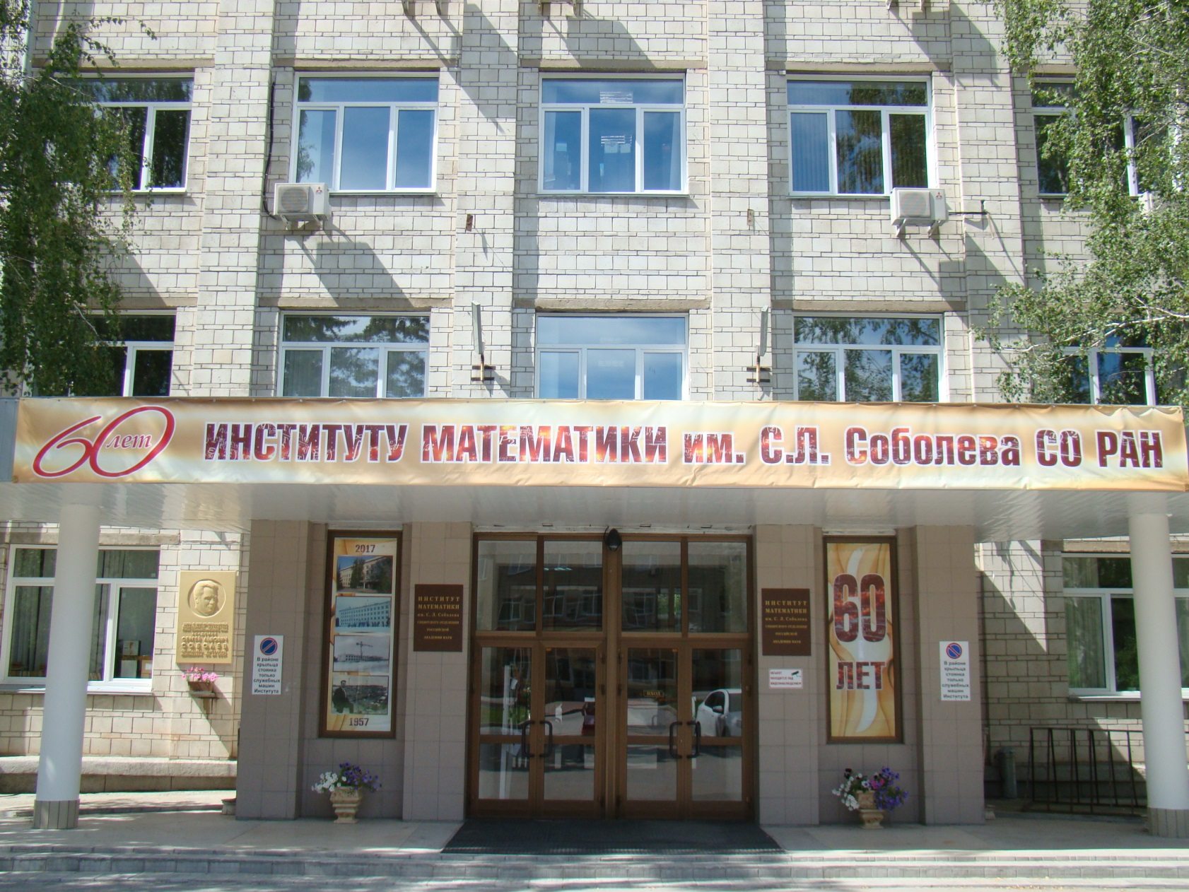
60-летие ИМ СО РАН Институт математики им. С.Л. Соболева СО РАН. 7 июня 2017 г.

Slide 3
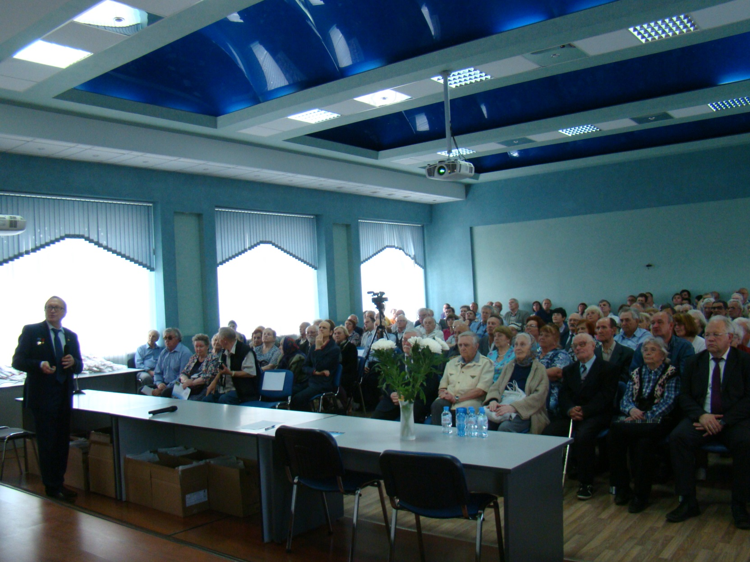
Торжественное заседание Учёного совета, посвящённое 60-летию Института

Slide 4
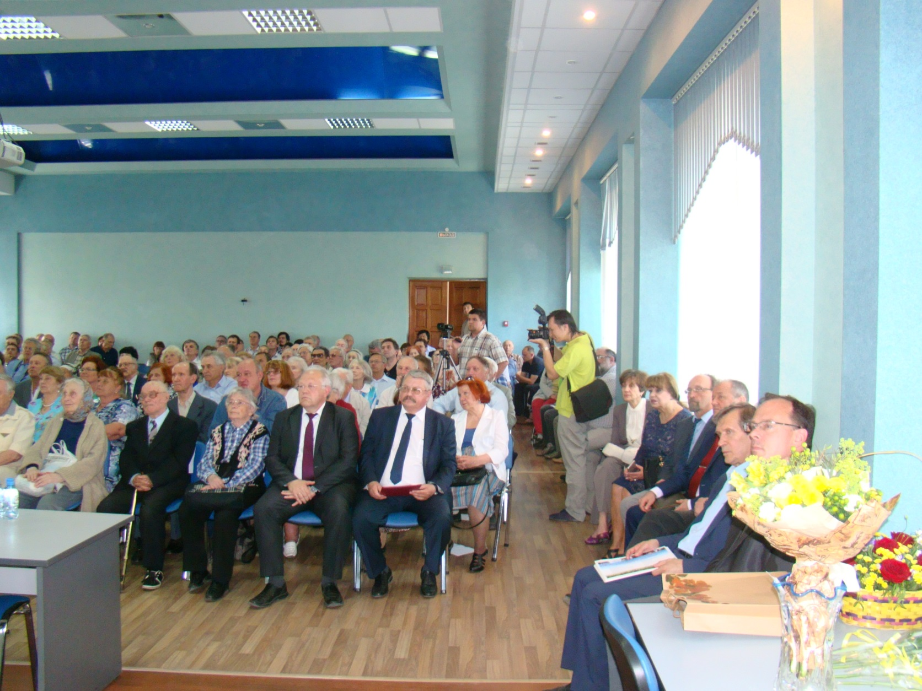
Торжественное заседание Учёного совета, посвящённое 60-летию Института

Slide 5
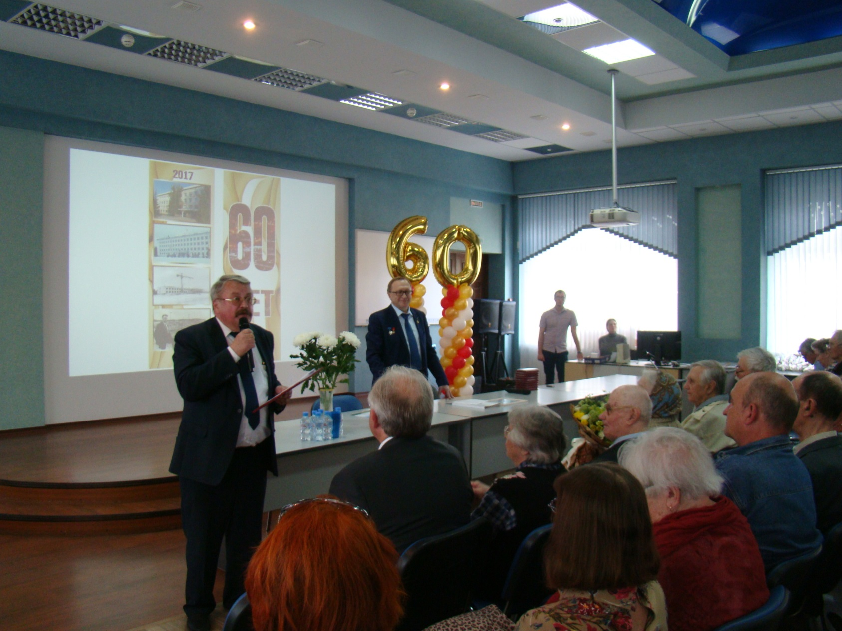
Торжественное заседание Учёного совета, посвящённое 60-летию Института

Slide 6
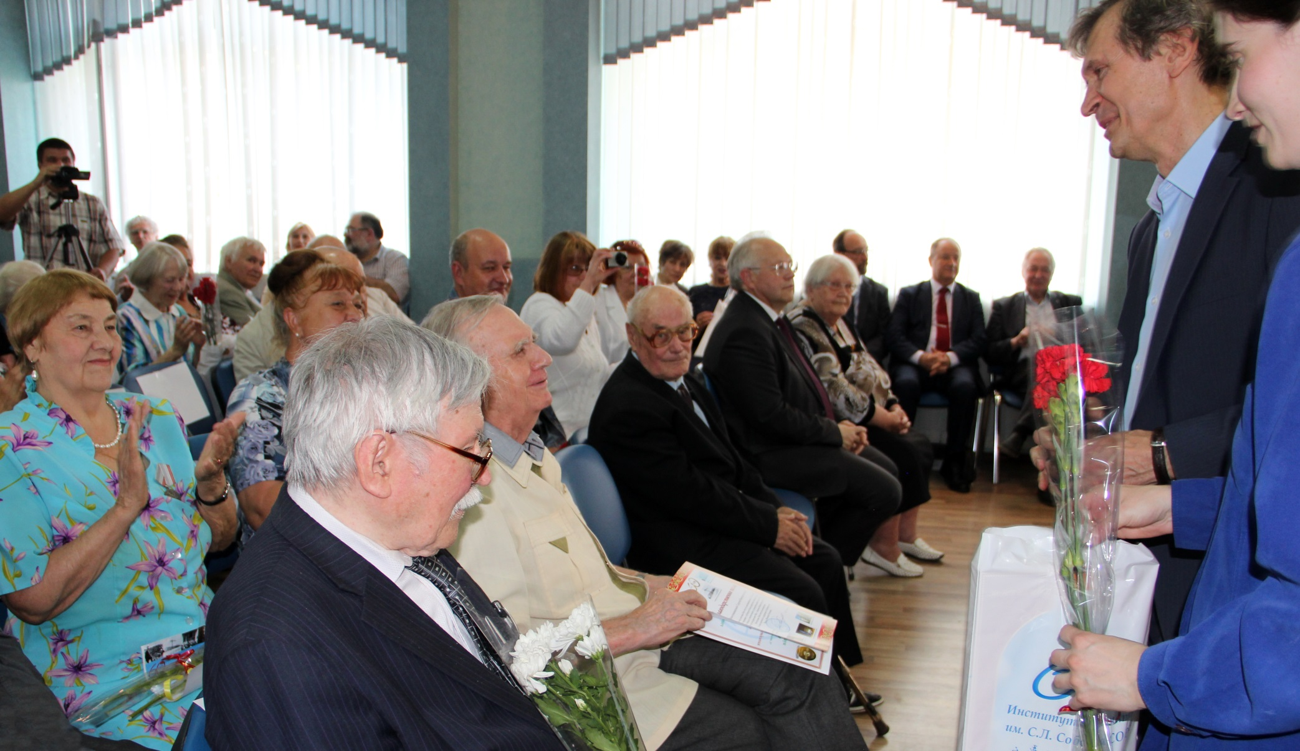
Торжественное заседание Учёного совета, посвящённое 60-летию Института

Slide 7
14 – 19 августа 2017 г. – Международная конференция «Математика в современном мире», посвящённая 60-летию Института математики им. С. Л. Соболева СО РАН

Slide 8
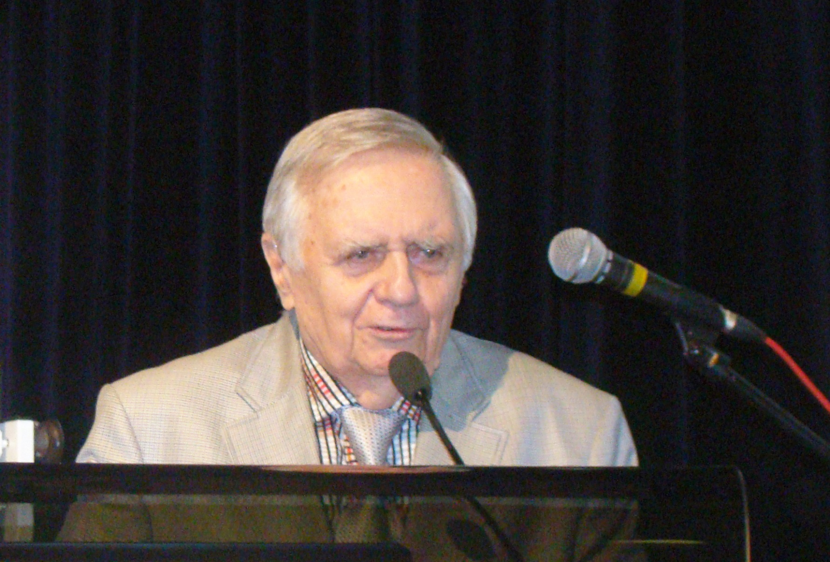
14 – 19 августа 2017 г. – Международная конференция «Математика в современном мире», посвящённая 60-летию Института математики им. С. Л. Соболева СО РАН

Slide 9
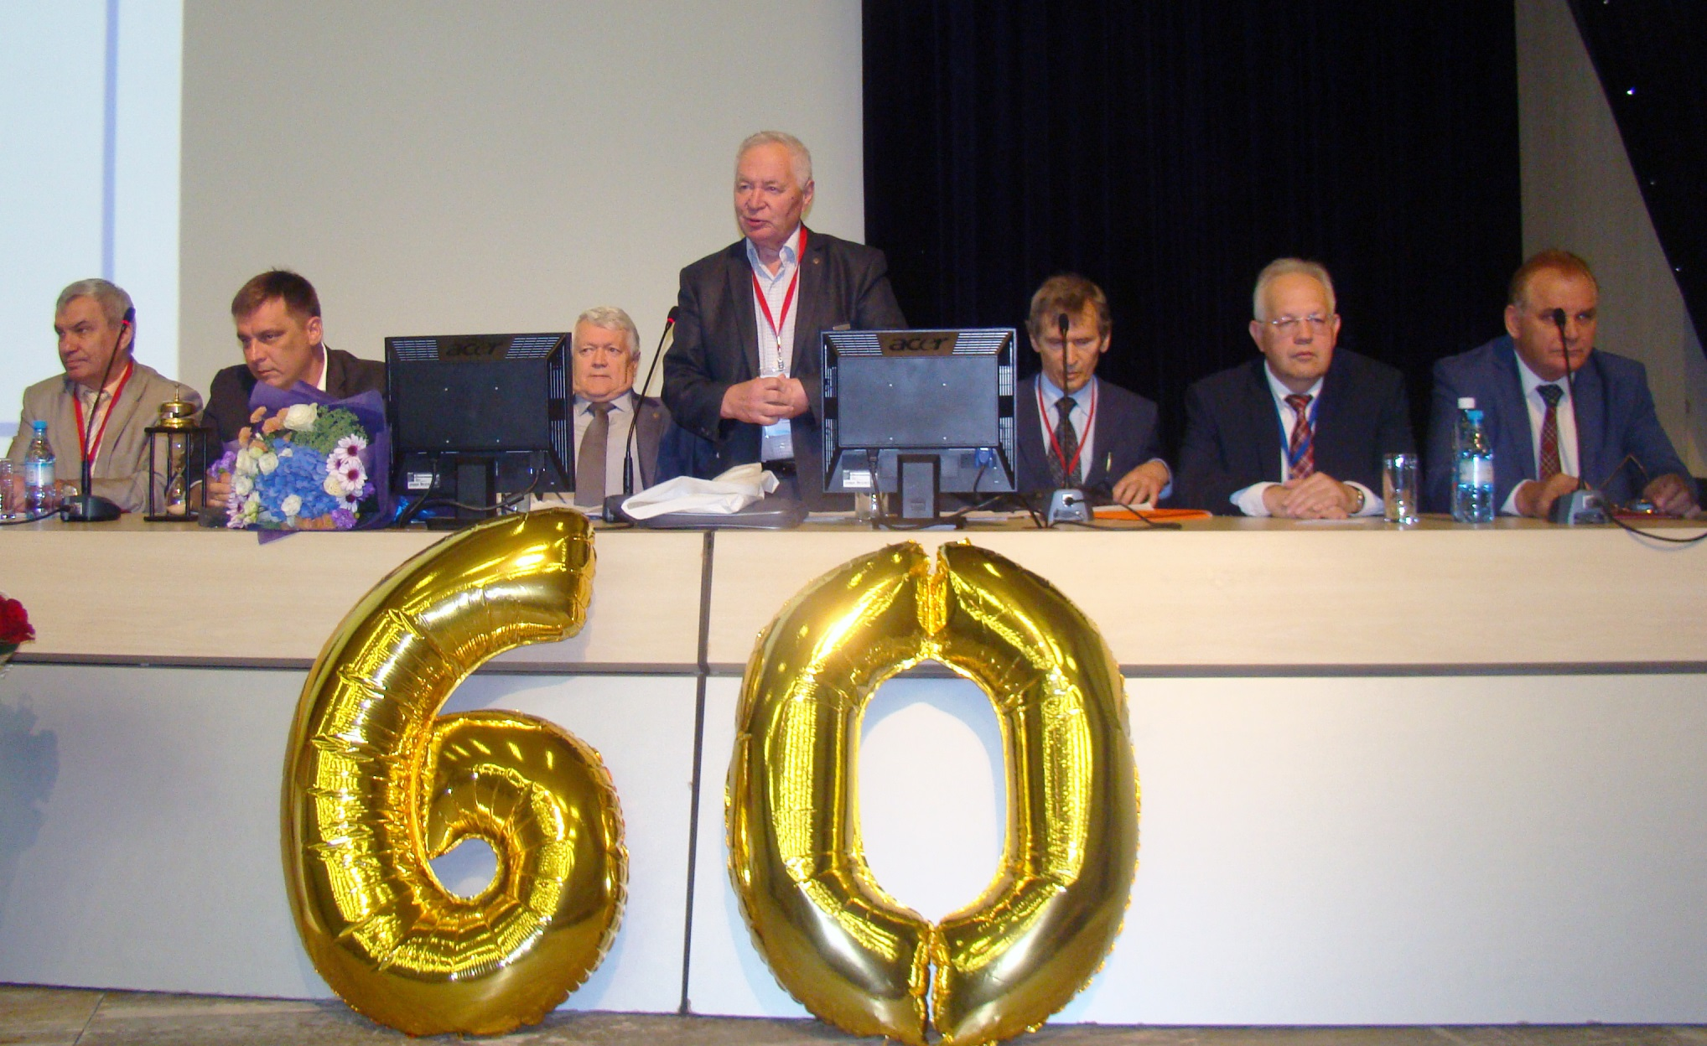
14 – 19 августа 2017 г. – Международная конференция «Математика в современном мире», посвящённая 60-летию Института математики им. С. Л. Соболева СО РАН

Slide 10
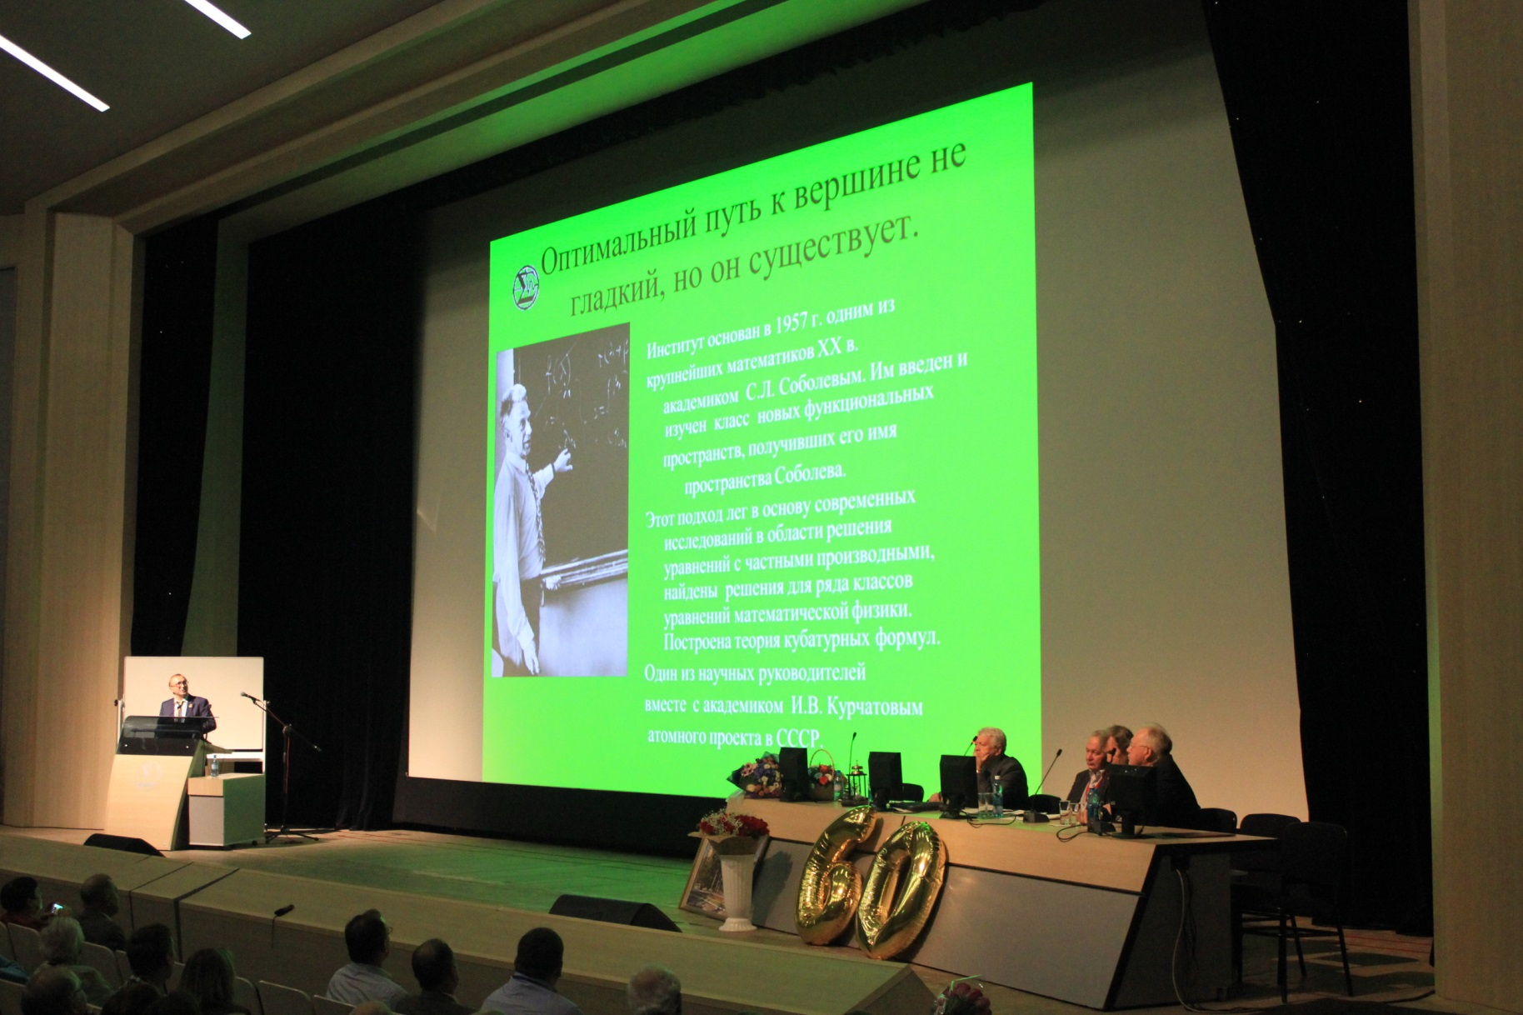
14 – 19 августа 2017 г. – Международная конференция «Математика в современном мире», посвящённая 60-летию Института математики им. С. Л. Соболева СО РАН

Slide 11
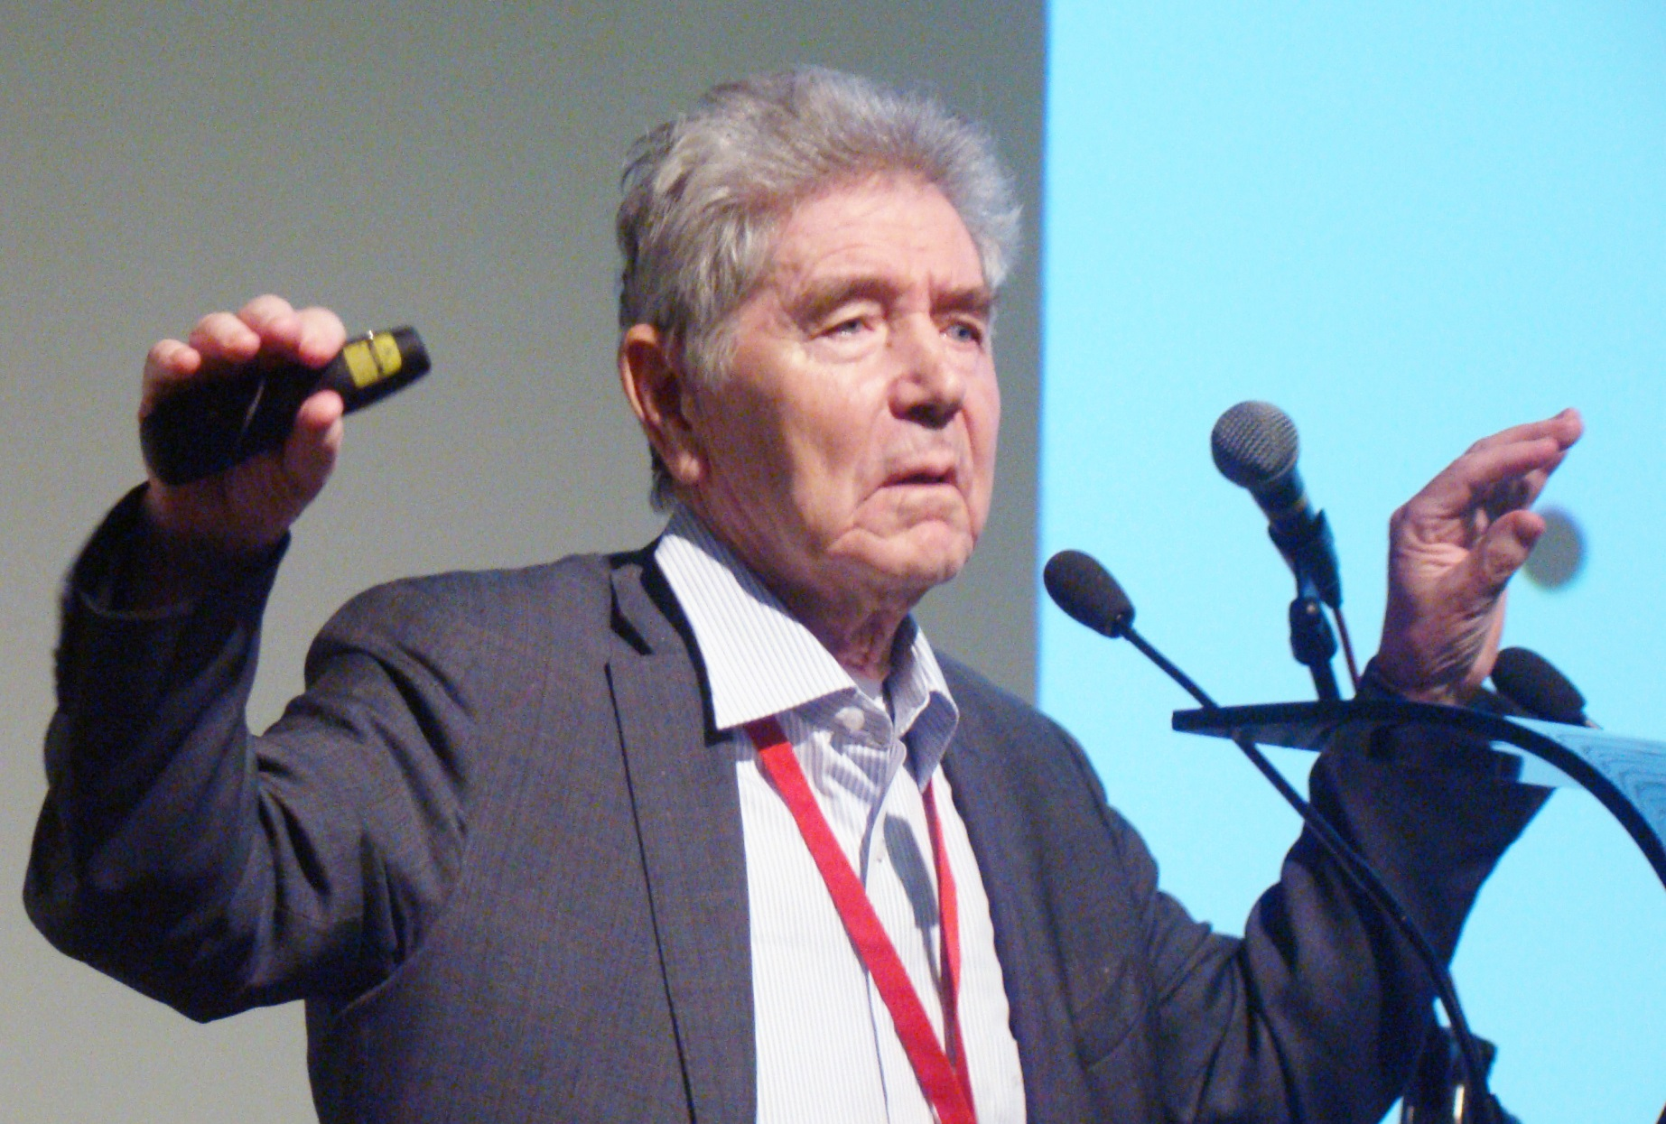
14 – 19 августа 2017 г. – Международная конференция «Математика в современном мире», посвящённая 60-летию Института математики им. С. Л. Соболева СО РАН

Slide 12
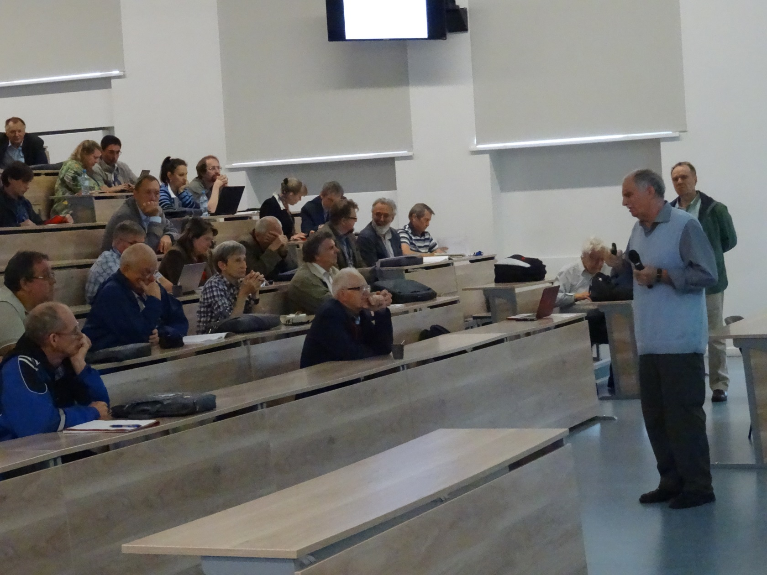
14 – 19 августа 2017 г. – Международная конференция «Математика в современном мире», посвящённая 60-летию Института математики им. С. Л. Соболева СО РАН

Slide 13
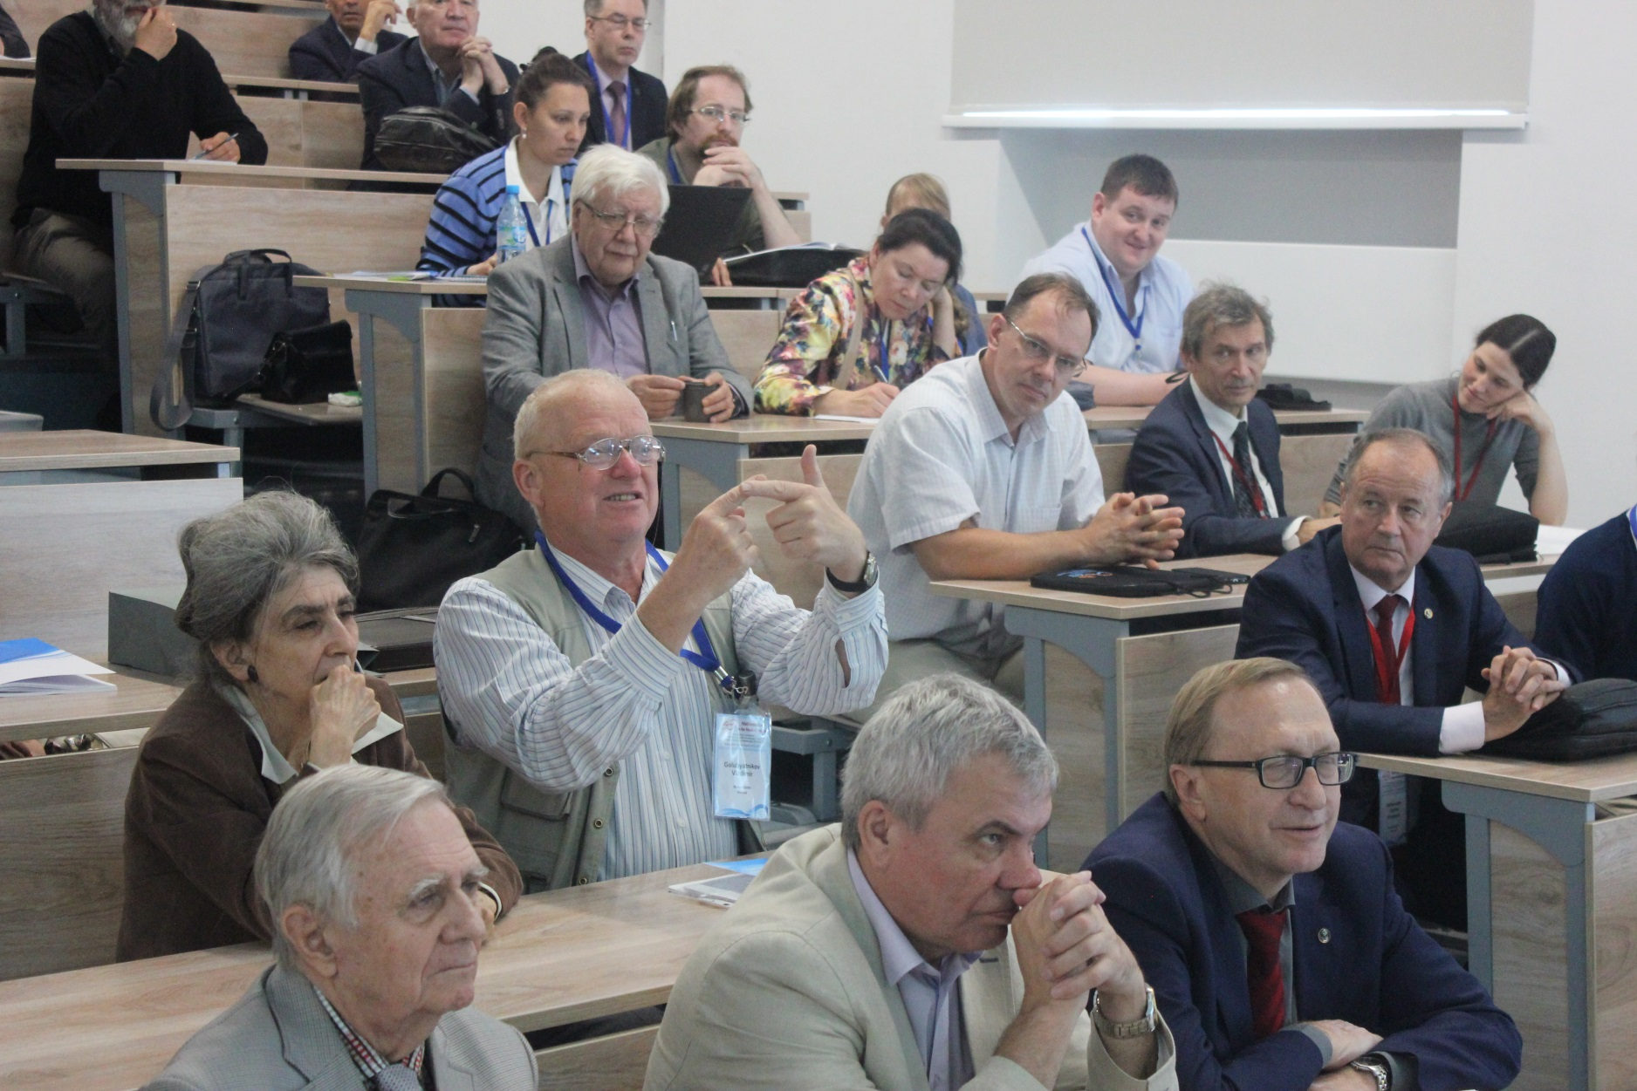
14 – 19 августа 2017 г. – Международная конференция «Математика в современном мире», посвящённая 60-летию Института математики им. С. Л. Соболева СО РАН

Slide 14
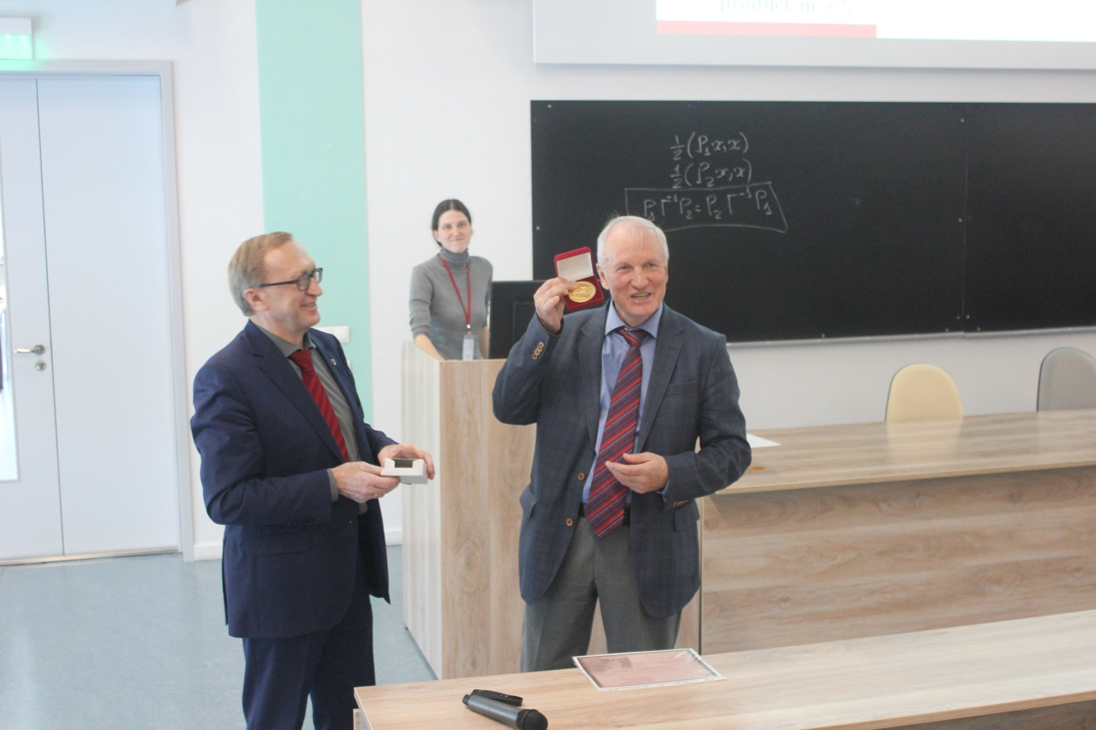
14 – 19 августа 2017 г. – Международная конференция «Математика в современном мире», посвящённая 60-летию Института математики им. С. Л. Соболева СО РАН

Slide 15
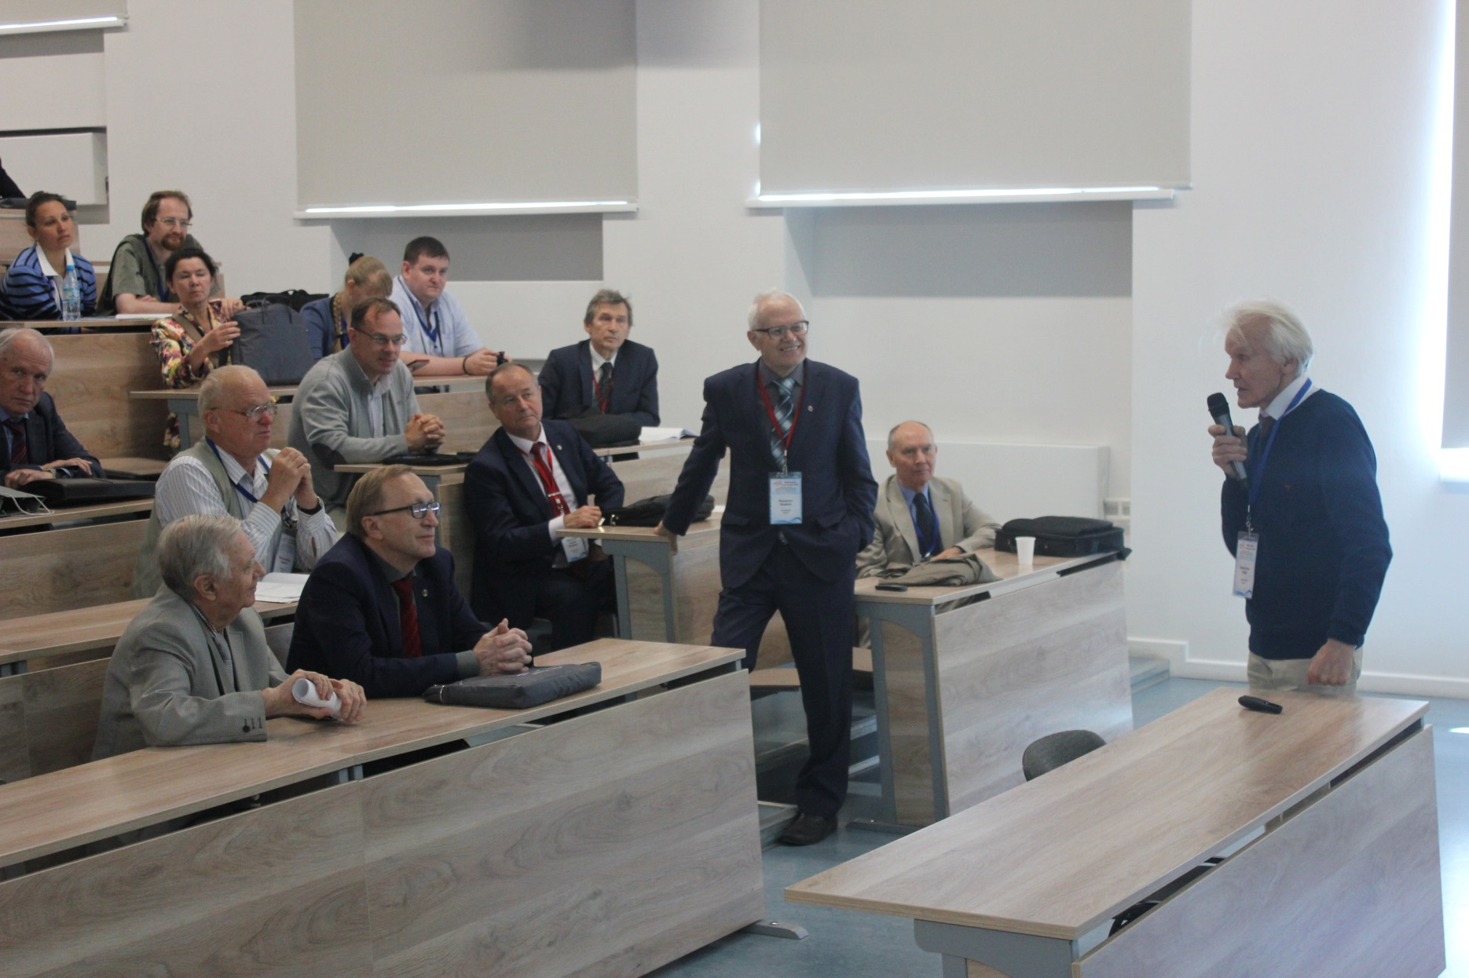
14 – 19 августа 2017 г. – Международная конференция «Математика в современном мире», посвящённая 60-летию Института математики им. С. Л. Соболева СО РАН

Slide 16
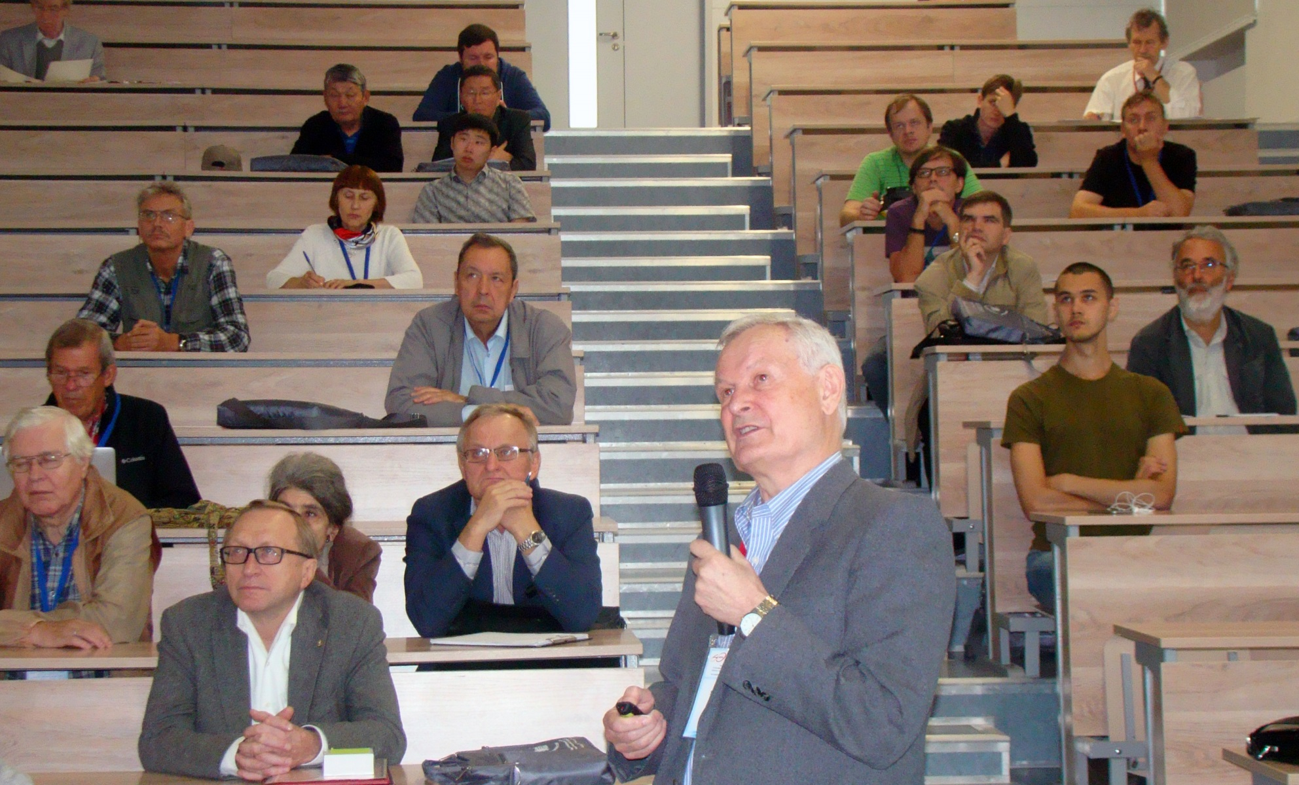
14 – 19 августа 2017 г. – Международная конференция «Математика в современном мире», посвящённая 60-летию Института математики им. С. Л. Соболева СО РАН

Slide 17
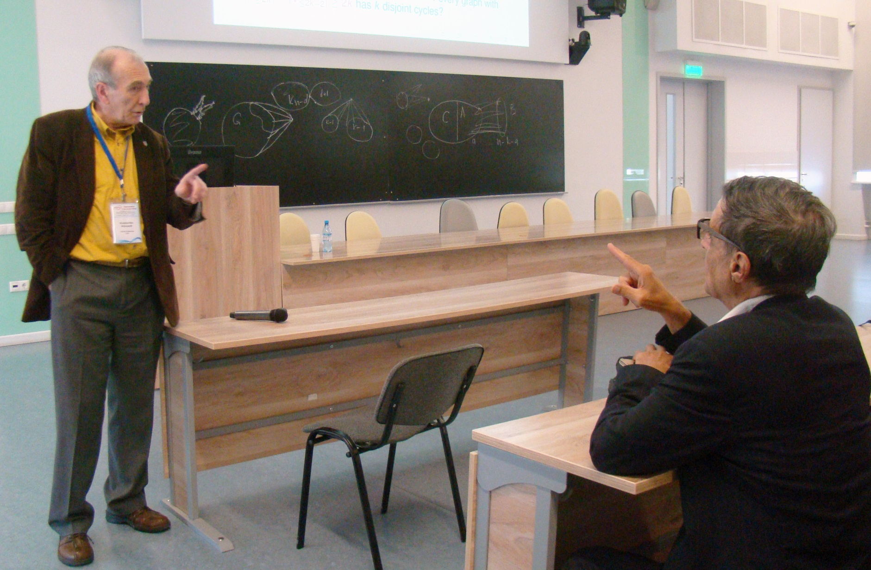
14 – 19 августа 2017 г. – Международная конференция «Математика в современном мире», посвящённая 60-летию Института математики им. С. Л. Соболева СО РАН

Slide 18
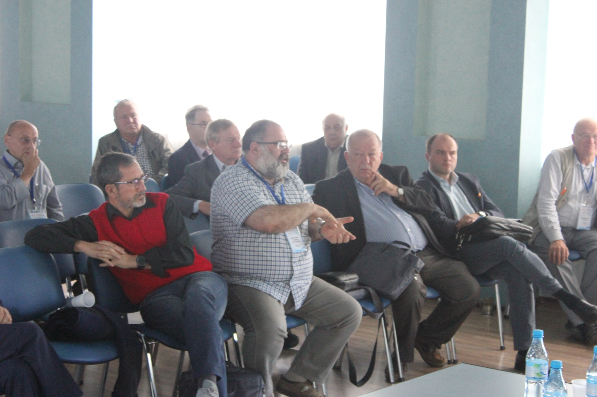
14 – 19 августа 2017 г. – Международная конференция «Математика в современном мире», посвящённая 60-летию Института математики им. С. Л. Соболева СО РАН

Slide 19
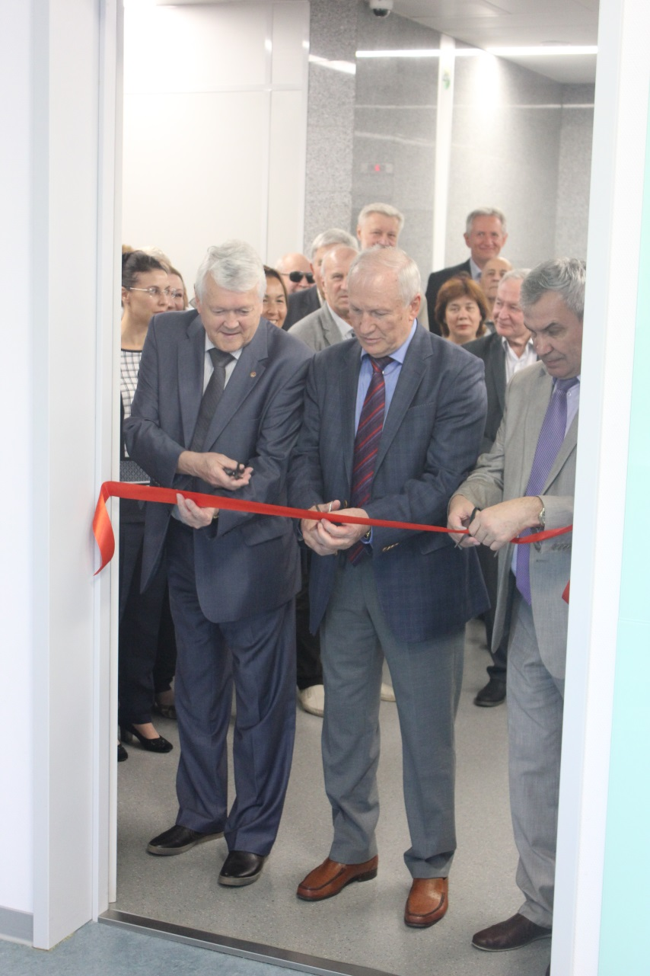
14 – 19 августа 2017 г. – Международная конференция «Математика в современном мире», посвящённая 60-летию Института математики им. С. Л. Соболева СО РАН

Slide 20
Основные научные направления ИМ СО РАН
Согласно Уставу Института главной целью Института является выполнение фундаментальных теоретических и прикладных научных исследований в области математики, математической физики и информатики. Основными (приоритетными) направлениями являются:
алгебра, теория чисел и математическая логика;
геометрия и топология;
математический анализ, дифференциальные уравнения и математическая физика;
теория вероятностей и математическая статистика;
вычислительная математика;
дискретная математика, информатика и математическая кибернетика;
математическое моделирование и методы прикладной математики.

Slide 21
Структура Института
Дирекция
Подразделения административного персонала
Научные подразделения (32 лаборатории и 9 ВТК)
Научно-вспомогательные подразделения
Советы по защитам (специальности: 01.01.01, 01.01.02, 1.01.04, 01.01.05, 01.01.06, 01.01.07, 01.01.09, 05.13.11, 05.13.17, 05.13.18)
Филиал в г. Омске

Slide 22
Состав Института
На 31 декабря 2017 г. в Институте математики им. С.Л. Соболева работали 374 (в том числе ОФ – 59) человек,
а среди 305 (в том числе ОФ - 48) научных работников – 6 академиков, 4 члена-корреспондента РАН, 117 (ОФ - 14) докторов наук и 143 (ОФ - 23) кандидатов наук.

Slide 23
Управление Институтом
Руководители института
1957-1983 гг. – академик С.Л. Соболев
1984-1986 гг. – академик С.К. Годунов
1987-2002 гг. – академик М.М. Лаврентьев
2002-2011 гг. – академик Ю.Л. Ершов
2011-н. вр. - академик С.С. Гончаров
Заместители директора
д.ф.-м.н. Ю.С. Волков,
д.ф.-м.н. Е.П. Вдовин,
д.ф.-м.н. Г.В. Демиденко
Директор ОФ ИМ
д.ф.-м.н. В.А. Топчий ()
Учёный секретарь
к.ф.-м.н. И.Е. Светов

Slide 24
Динамика численности сотрудников ИМ СО РАН
 | 2013 г. | 2014 г. | 2015 г. | 2016 г. | 2017
Всего | 419 | 404 | 420 | 381 | 374
научных работников | 329 | 322 | 339 | 300 | 305
академиков РАН | 5 | 5 | 5 | 6 | 6
чл.-корр. РАН | 4 | 4 | 4 | 5 | 5
докторов наук | 128 | 124 | 137 | 112 | 117
кандидатов наук | 161 | 148 | 164 | 149 | 143
молодых сотрудников | 31 | 73 | 99 | 77 | 85
аспирантов | 30 | 43 | 39 | 20+6 | 22

Slide 25
Кадровый состав (возраст на 31.12.2017)
Должность | численность | до 35 лет | от 36 до 39 лет | от 40 до 49 лет | от 50 до 59 лет | от 60 до 69 лет | старше 70 лет
Директор | 2 | - | - | - | - | 2 | -
Заместитель директора по науке | 3 | - | - | 1 | 1 | 1 | -
Ученый секретарь | 2 | 1 | - | - | 1 | - | -
Советник РАН | 5 | - | - | - | - | - | 5
Главный научный сотрудник | 42 | - | - | 4 | 4 | 12 | 22
Ведущий научный сотрудник | 53 | 1 | 1 | 12 | 13 | 18 | 8
Старший научный сотрудник | 110 | 14 | 11 | 30 | 18 | 23 | 14
Научный сотрудник | 52 | 32 | - | 3 | 6 | 3 | 7
Младший научный сотрудник | 1 | - | - | - | 1 | - | -
Прочие научные работники | 35 | 22 | 3 | - | - | - | 11
Всего | 305 | 70 | 15 | 50 | 44 | 59 | 66

Slide 26
Программы и гранты
 | 2013 г. | 2014 г. | 2015 г. | 2016 г. | 2017
Научные школы | 3 | 3 | 4 | 2 | -
РФФИ, РГНФ | 87 | 72 | 80 | 76 | 68
РНФ | - | 3 | 4 | 7 | 8
Интеграционные проекты СО РАН | 13 | 13 | 6 | - | -
Программы Президиума РАН и ОМН РАН | 7 | 7 | - | 6 | 6
Гранты Президента РФ | 5 | 5 | - | 1 | 1

Slide 27
Научные подразделения ИМ
А1 | Лаборатория теории колец | Колесников П.С.
А3 | Лаборатория алгебраических систем | Палютин Е.А.
А4 | Лаборатория теории групп | Вдовин Е.П.
Л1 | Лаборатория логических систем | Морозов А.С.
Л2 | Лаборатория теории вычислимости и прикладной логики | Гончаров С.С.
К3 | Лаборатория дискретного анализа | Евдокимов А.А.
К4 | Лаборатория дискретной оптимизации в исследовании операций | Пяткин А.В.
К5 | Лаборатория математических моделей принятия решений | Береснев В.Л.
К6 | Лаборатория теории графов | Бородин О.В.
К7 | Лаборатория совершенных комбинаторных структур | Августинович С.В.

Slide 28
Научные подразделения
У1 | Лаборатория условно-корректных задач | Аниконов Д.С.
У2 | Лаборатория волновых процессов | Романов В.Г. (Карчевский А.Л.)
У3 | Лаборатория обратных задач математической физики | Аниконов Ю.Е. (Нещадим М.В.)
У6 | Лаборатория теории функций | Медных А.Д.
Д3 | Лаборатория вычислительных проблем задач математической физики | Блохин А.М.
Д4 | Лаборатория дифференциальных уравнений и смежных вопросов анализа | Белоносов В.С.
Д5 | Лаборатория дифференциальных и разностных уравнений | Демиденко Г.В.
Д6 | Лаборатория динамических систем | Тайманов И.А.
Г1 | Лаборатория геометрического анализа | Водопьянов С.К.
Г2 | Лаборатория функционального анализа | Гутман А.Е.
Г3 | Лаборатория римановой геометрии и топологии | Базайкин Я.В.
Г4 | Лаборатория прикладного анализа | Веснин А.Ю.

Slide 29
Научные подразделения ИМ
В1 | Лаборатория теории вероятностей и математической статистики | Лотов В.И.
В3 | Лаборатория теоретической физики | Ачасов Н.Н.
И1 | Лаборатория анализа данных | Кельманов А.В.
Ч1 | Лаборатория численных методов математического анализа | Мирошниченко В.Л.
Э1 | Лаборатория методов оптимизации | Шмырев В.И. (Быкадоров И.А.)

Slide 30
Публикации сотрудников ИМ СО РАН
 | 2012 г. | 2013 г. | 2014 г. | 2015 г. | 2016 г. | 2017 г.
Всего | 1091 | 1243 | 1179 | 1113 | 976 | 1244
Монографии | 22+3 | 18 | 8 | 9 | 7 | 8
Статьи в журналах | 345+41 | 438 | 437 | 407 | 384+112 | 433+128
Статьи и доклады в трудах междунар. конф. | 63+6 | 84 | 110 | 109 | 114 | 137
Публикации в Web of Science | 172 | 196 | 200 | 256 | 273 | 344
Публикации в Scopus | 256 | 310 | 294 | 351 | 379 | 416
Публикации в РИНЦ | 539 | 636 | 596 | 548 | 470 | 520
Число штатных научных сотрудников | 282+40 | 322 | 323 | 336 | 300 | 304

Slide 31
Публикации в 2017 г.
Лаборатория |  | Кол-во ставок научных сотрудников | Количество грантов РФФИ+РНФ | Монографии | Отечественные публикации |  | Иностранные публикации |  | Учебники и учеб. пособия | Монографии + Статьи в журналах | Количество публикаций в WoS
 |  |  |  |  | Центральн журналы | Труды межд. конференций | Журналы | Труды межд. конференций
А1 | П.С.Колесников | 5.375 | - | - | 6 | - | 4 | - | - | 0+10 | 9
А3 | Е.А.Палютин | 4.9 | 1 | 1 | 15 | - | 1 | - | 16 | 1+16 | 12
А4 | Е.П. Вдовин | 12.375 | 2+1 | - | 17 | - | 3 | - | - | 0+20 | 18
Г1 | С.К.Водопьянов | 13.375 | 3 | - | 23 | - | 5 | 1 | - | 0+28 | 23
Г2 | А.Е.Гутман | 6.125 | - | - | 10 | - | 2 | - | 1 | 0+12 | 7
Г3 | Я.В.Базайкин | 6 | 1 | - | 1 | - | 4 | - | - | 0+5 | 3
Г4 | А.Ю.Веснин | 5.125 | 1+1 | 1 | 9 | - | 2 | - | - | 1+11 | 9
Д3 | А.М.Блохин | 7 | 1 | - | 8 | - | 1 | - | 1 | 0+9 | 7
Д4 | В.С.Белоносов | 8.625 | 1 | - | 4 | - | 5 | 2 | 13 | 0+9 | 8
Д5 | Г.В.Демиденко | 13.125 | 3 | - | 19 | - | 2 | - | 2 | 0+21 | 11
Д6 | И.А.Тайманов | 5.625 | 2+1 | - | 4 | - | 7 | - | - | 0+11 | 11
К3 | А.А.Евдокимов | 10.5 | 2 | - | 12 | - | 6 | - | - | 0+18 | 7
К4 | А.В.Пяткин | 8.5 | 5 | 1 | 8 | - | 2 | - | - | 1+10 | 7
К5 | В.Л.Береснев | 10.125 | 7+2 | - | 4 | - | 3 | - | - | 0+7 | 3
К6 | О.В.Бородин | 4.125 | 2+1 | - | 4 | - | 20 | - | - | 0+24 | 25
К7 | С.В.Августинович | 9.625 | - | - | 6 | - | 8 | 1 | - | 0+14 | 13
Л1 | А.С.Морозов | 8 | 1 | - | 10 | - | 2 | - | - | 0+12 | 10

Slide 32
Публикации в 2017 г.
Лаборатория |  | Кол-во ставок научных сотрудников | Количество грантов РФФИ+РНФ | Монографии | Отечественные публикации |  | Иностранные публикации |  | Учебники и учеб. пособия | Монографии + Статьи в журналах | Количество публикаций в WoS
 |  |  |  |  | Центральн журналы | Труды межд. конференций | Журналы | Труды межд. конференций
Л2 | С.С. Гончаров | 10.75 | 4+1 | 1 | 17 | - | 1 | 4 | - | 1+18 | 11
У1 | Д.С.Аниконов | 9.9 | 1 | 1 | 7 | - | 4 | 1 | - | 1+11 | 4
У2 | А.Л. Карчевский | 5.125 | 2 | 1 | 6 | - | 2 | 1 | - | 1+8 | 3
У3 | М.В. Нещадим | 5.5 | 1 | - | 8 | - | 5 | - | - | 0+13 | 9
У6 | А.Д.Медных | 4.5 | 3 | - | 8 | - | 3 | - | - | 0+11 | 9
В1 | В.И. Лотов | 9.125 | 1 | - | 9 | - | 8 | - | - | 0+17 | 8
В3 | Н.Н.Ачасов | 6.2 | 2 | - | - | 2 | 13 | 1 | 2 | 0+13 | 15
И1 | А.В.Кельманов | 12 | 4+1 | - | 11 | - | 1 | 10 | - | 0+12 | 7
Ч1 | В.Л.Мирошниченко | 6.5 | 1 | 1 | 4 | - | 3 | - | - | 1+7 | 3
Э1 | И.А. Быкадоров | 5.5 | 2 | - | 7 | - | 3 | 4 | - | 0+10 | 2
Итого (ИМ) |  | 213.625 | 53+8 | 7 | 237 | 2 | 120 | 25 | 24 | 7+357 | 254
 | Омск (ОФИМ) | 39 | 6 | 1 | 33 | - | 6 | 4 | - | 1+39 | 14
Итого (ИМ+ОФИМ) |  | 252.625 | 59+8 | 8 | 270 | 2 | 126 | 29 | 24 | 8+396 | 268
 | 2016 | 298,13 |  | 7 | 239 | 18 | 108 | 38 | 16 | 7+347
 | 2015 | 294.07 |  | 9 | 234 | 68 | 130 | 40 | 21 | 9+364
 | 2014 | 303,925 |  | 8 | 239 | 37 | 125 | 29 | 35 | 8+364
 | 2013 | 295,875 |  | 14 | 298 | 56 | 126 | 37 | 50 | 14+425

Slide 33
Важнейшие научные результаты ИМ СО РАН за 2017 год
1.1.1. Алгебра, теория чисел, математическая логика – 8
1.1.2. Геометрия и топология – 1
1.1.3. Математический анализ – 2
1.1.4. Дифференциальные уравнения и математическая физика - 3
1.1.5. Теория вероятностей и математическая статистика - 2
1.1.6. Вычислительная математика - 0
1.1.7. Математическое моделирование - 4
1.1.10. Дискретная математика, информатика и математическая кибернетика - 7
1.7.1. Физика элементарных частиц и фундаментальных взаимодействий – 1
Всего – 28.

Slide 34
Важнейшие научные результаты ИМ, направленные в ОМН РАН
1. Эффективный метод решения задач тензорной томографии
Авторы: Деревцов Е.Ю. (д.ф.-м.н., в.н.с.), Мальцева С.В. (к.ф.-м.н., н.с.), Полякова А.П. (к.ф.-м.н., н.с.), Светов И.Е. (к.ф.-м.н., с.н.с.), совместно с профессором А.К. Луисом (Университет Саарланда, Германия).
Для восстановления векторного или тензорного поля по известным лучевым преобразованиям был обоснован и применен метод приближенного обращения. Метод дает значение искомого поля в точке плоскости путем вычисления скалярного произведения лучевого преобразования искомого поля и специальным образом построенной вспомогательной функции. Основная математическая трудность состояла в построении указанной вспомогательной функции. Значимость полученного результата для векторной и тензорной томографии заключается в возможности однократного вычисления вспомогательной функции и, в дальнейшем, с использованием лишь скалярных произведений, восстановлении искомого поля.
[1] Derevtsov E.Yu., Louis A.K., Maltseva S.V., Polyakova A.P., Svetov I.E. Numerical solvers based on the method of approximate inverse for 2D vector and 2-tensor tomography problems // Inverse problems, 2017, vol.33, No 12, art. no. 124001. Special issue on 100 years of the Radon transform.
Включен в число 10 важнейших результатов ОМН РАН для доклада РАН Президенту РФ

Slide 35
Важнейшие научные результаты ИМ, направленные в ОМН РАН
2. Построен новый генетический алгоритм для задачи календарного планирования с ограниченными ресурсами, показавший рекордные результаты на примерах из библиотеки PSPLIB
Автор: Е.Н. Гончаров (к.ф.-м.н., с.н.с.).
Рассмотрена задача календарного планирования с ограниченными ресурсами по критерию минимизации длины расписания (RCPSP). Она является классической задачей в области исследования операций, и имеет обширные приложения в экономике, строительстве, управлении и во многих других областях. В задаче учитываются технологические ограничения предшествования работ, а также ресурсные ограничения. Все ресурсы являются возобновимыми. Эта задача принадлежит к классу NP-трудных задач. Предложен генетический алгоритм с двумя новыми операторами скрещивания и использующие решение релаксированной задачи с ограничением на ресурсы складируемого типа. Был проведен численный эксперимент на примерах из библиотеки тестовых примеров PSPLIB. Полученные результаты являются в настоящий момент рекордными. Для девяти примеров были найдены лучшие (неизвестные ранее) решения, и для серий примеров с 60 и 120 работ получены лучшие средние отклонения решений от величины критического пути.
[1] Гончаров Е.Н., Леонов В.В. Генетический алгоритм для задачи календарного планирования с ограниченными ресурсами // Автоматика и телемеханика, 2017, № 6, c.173-189. (Перевод: Goncharov E.N., Leonov V.V. Genetic Algorithm for the Resource-Constrained Project Scheduling Problem // Automation and Remote Control, 2017, Vol. 78, № 6, pp. 1101–1114).

Slide 36
Количество научных публикаций в рецензируемых отечественных и рейтинговых зарубежных журналах по проектам в 2017 году
Номер | Название проекта | Руководитель | План 2017 | Факт 2017 | План 2018
0314-2016-0001 | Фундаментальные проблемы математической логики и приложения | Вдовин Е.П. | 30 | 34 | 25 +2 (Q3-Q4)
0314-2016-0002 | Математическая логика: неклассические логики, теория моделей и теория вычислимости | Гончаров С.С. | 16 | 18 | 16 +1 (Q3-Q4)
0314-2016-0003 | Неклассическая теория вычислимости и неклассические логические системы | Морозов А.С. | 10 | 11 | 10 +1 (Q3-Q4)
0314-2016-0004 | Алгебраическая геометрия и инварианты для алгебраических систем: геометрические, алгебраические и алгоритмические аспекты | Ремесленников В.Н. | 8 | 9 | 10 +1 (Q3-Q4)
0314-2016-0005 | Геометрия, динамические системы и их приложения | Тайманов И.А. | 18 | 20 | 18
0314-2016-0006 | Проблемы геометрического анализа на метрических структурах | Решетняк Ю.Г., Водопьянов С.К. | 14 | 14 | 14
0314-2016-0007 | Геометрические методы теории многообразий и качественной теории дифференциальных уравнений | Веснин А.Ю. | 12 | 18 | 12
0314-2016-0008 | Асимптотические свойства случайных процессов и их применения | Боровков А.А. | 8 | 17 | 11 +1 (Q3-Q4)
0314-2016-0009 | Развитие стохастических, аналитических и численных методов исследования математических моделей динамики популяций, биомедицинских процессов и механики вязких жидкостей | Топчий В.А. | 11 | 22 | 11 +1 (Q1-Q2)
0314-2016-0010 | Теоретические и численные методы решения дифференциальных и разностных уравнений | Демиденко Г.В. | 16 | 27 | 16 +1 (Q3-Q4)

Slide 37
Количество научных публикаций в рецензируемых отечественных и рейтинговых зарубежных журналах по проектам в 2017 году
Номер | Название проекта | Руководитель | План 2017 | Факт 2017 | План 2018
0314-2016-0011 | Исследование обратных и условно-корректных задач естествознания | Романов В.Г. | 21 | 29 | 21 +1 (Q3-Q4)
0314-2016-0012 | Математические проблемы динамики сплошных сред | Белоносов В.С. | 6 | 9 | 7 +1 (Q1-Q2)
0314-2016-0013 | Методы сплайн-функций и математическое моделирование в механике сплошной среды, микро-электромеханике и биологии | Блохин А.М. | 13 | 14 | 14
0314-2016-0014 | Построение и анализ алгоритмов решения дискретных экстремальных задач | Береснев В.Л. | 12 | 12 | 12 +1 (Q1-Q2)
0314-2016-0015 | Модели и дискретные экстремальные задачи классификации, распознавания и прогнозирования | Кельманов А.В. | 11 | 27 | 7
0314-2016-0016 | Проблемы теории конечных графов | Бородин О.В. | 10 | 18 | 8 +1 (Q1-Q2)
0314-2016-0017 | Дискретный анализ и алгебраическая комбинаторика | Евдокимов А.А. | 16 | 24 | 16 +1 (Q1-Q2)
0314-2016-0018 | Модели математической экономики: социально-экономические процессы, экономические равновесия | Шмырев В.И. | 5 | 20 | 6 +1 (Q1-Q2)
0314-2016-0019 | Анализ и решение задач проектирования с использованием дискретной оптимизации | Еремеев А.В. (Колоколов А.А.) | 7 | 9 | 7 +1 (Q1-Q2)
0314-2016-0020 | Теоретические проблемы информационного обеспечения принятия решений | Зыкин С.В. | 6 | 7 | 7 +1 (Q3-Q4)

Slide 38
Количество научных публикаций в рецензируемых отечественных и рейтинговых зарубежных журналах по проектам в 2017 году
Номер | Название проекта | Руководитель | План 2017 | Факт 2017 | План 2018
0314-2016-0021 | Квантовая теория поля и исследование физических процессов в рамках Стандартной модели и за её пределами | Ачасов Н.Н. | 7 | 19 | 7 +1 (Q1-Q2)
0314-2014-0008 | Интеллектуальные информационные технологии и системы | Береснев В.Л. | 3 | 5 | -
0314-2014-0009 | Современные методы аппроксимируемости моделей, алгоритмов и теорий | Топчий В.А., Ремесленников В.Н. | 3 | 3 | -
0314-2014-0010 | Вычислительная томография неоднородных и анизотропных многомерных сред | Аниконов Ю.Е. | 2 | 7 | -
0314-2014-0011 | Современные проблемы теоретической математики в ИМ СО РАН в 2016-2018 гг | Ершов Ю.Л. | 8 | 12 | -
0314-2014-0012 | Новые проблемы динамики нелинейных процессов | Белоносов В.С. | 2 | 3 | -
0314-2014-0013 | Алгебро-геометрические методы в интегрируемых системах геометрического происхождения | Тайманов И.А. | 1 | 1 | -
0314-2018-0001 | Математическое моделирование влияния факторов физической тренировки на физическую работоспособность человека в длительных космических полетах как основа для построения персонифицированного подхода для биомедицинских технологий | Еремеев А.В. | - | - | 2

Slide 39
Количество научных публикаций в рецензируемых отечественных и рейтинговых зарубежных журналах по проектам в 2017 году
Номер | Название проекта | Руководитель | План 2017 | Факт 2017 | План 2018
0314-2018-0008 | «Разработка модельного инструментария оценки и формирования программ освоения ресурсного потенциала территории, эффективного в условиях сибирских регионов с экстремальными природно-климатическими условиями». Блок проекта «Подходы к разработке стратегий и программ социально-экономического развития сибирских регионов ресурсного типа с экстремальными природно-климатическими условиями» Комплексной программы фундаментальных научных исследований СО РАН II.1 | Береснев В.Г. | - | - | 2
0314-2018-0009 | «Математический анализ вопросов продолжения решений». Блок проекта «Обратные задачи математической физики и их приложения» Комплексной программы фундаментальных научных исследований СО РАН II.1 | Романов В.Г. | - | - | 1
0314-2018-0010 | «Исследование обратных задач электродинамики». Блок проекта: «Идентификация математических моделей акустики, электродинамики и теории упругости» Комплексной программы фундаментальных научных исследований СО РАН II.1 | Романов В.Г. | - | - | 1

Slide 40
Количество научных публикаций в рецензируемых отечественных и рейтинговых зарубежных журналах по проектам в 2016 году
Номер | Название проекта | Руководитель | План 2017 | Факт 2017 | План 2018
0314-2018-0011 | "Интеллектуальные методы анализа и моделирование генных сетей, исследования по Направлениям 1,3,4.". Блок проекта: "Реконструкция, компьютерный анализ и моделирование структурно-функциональной организации биомедицински значимых генных сетей" Комплексной программы фундаментальных научных исследований СО РАН II.1 | Гончаров С.С. | - | - | 2
0314-2018-0012 | "Применение методов математического моделирования в связи с проблемами разработки генератора тактовой частоты, устойчивого к сверхвысоким инерциальным перегрузкам". Блок проекта "Разработка физико-технических принципов создания генератора тактовой частоты, устойчивого к сверхвысоким инерциальным перегрузкам" Комплексной программы фундаментальных научных исследований СО РАН II.1 | Фадеев С.И. | - | - | 1
0314-2018-0013 | "Математические методы представления смысла в системе интенсиональных онтологий". Блок проекта "Инженерия интенсиональных онтологий в дедуктивных и информационных системах" Комплексной программы фундаментальных научных исследований СО РАН II.1 | Ершов Ю.Л. | - | - | 2

Slide 41
Целевые показатели (индикаторы) ИМ СО РАН
№ п/п | Наименование показателя (индикатора) | Ед. изм. | 2015 год |  | 2016 год |  | 2017 год |  | 2018 год
 |  |  | План | Факт | План | Факт | План | Факт | 3 мес. | 6 мес. | 9 мес. | 12 мес.
1 | 2 | 3 | 4 | 5 | 6 | 7 | 8 | 9 | 10 | 11 | 12 | 13
1. | Среднесписочная численность работников всего | чел. | 412 | 412 | 412 | 396 | 412 | 348 | 412
2. | Численность работников, выполняющих научные исследования и разработки всего, из них: | чел. | 409 | 401 | 401 | 401 | 401 | 374 | 401
2.1. | Численность исследователей, всего, из них: | чел. | 332 | 339 | 339 | 328 | 339 | 268 | 339
3. | Средняя заработная плата научных сотрудников | тыс. руб. | 39,3 | 43,5 | 40,9 | 53,3 | 51,5 | 58 | 60,7 | 60,7 | 60,7 | 60,7
4. | Отношение средней заработной платы научных сотрудников к средней заработной плате в соответствующем регионе | % | 144,50 | 154,00 | 145,87 | 183,00 | 180,00 | 198,58 | 200,00 | 200,00 | 200,00 | 200,00
5. | Удельный вес исследователей в возрасте до 39 лет в общей численности исследователей учреждения | % | 29,20 | 29,20 | 29,22 | 29,57 | 29,25 | 34,7 | 29,30
6. | Доля исследователей, осуществляющих преподавательскую деятельность в общей численности исследователей | % | 62,30 | 62,30 | 62,30 | 67,99 | 62,30 | 74,63 | 62,30
7. | Объем внутренних затрат учреждения на научные исследования и разработки в общем объеме расходов учреждения всего | тыс. руб. | 372 952 | 371 064 | 332 000 | 324 429 | 342 000 | 337 623 | 345 000
8. | Удельный вес средств, полученных учреждением из внебюджетных источников | % | 23 | 23 | 23,20 | 26,58 | 25 | 28,88 | 27
9. | Стоимость машин и оборудования в возрасте до 5 лет | тыс. руб. | 21 281,0 | 20 022,5 | 14 000,0 | 14 741,2 | 12 000,0 | 13 461,8 | 10 000,0
10. | Число публикаций в ведущих российских и международных журналах по результатам исследований | ед. | 725 | 810 | 985 | 1 209 | 1365 | 1548 | 1569
11. | Количество публикаций в мировых научных журналах, индексируемых в базе данных «Сеть науки» (Web of Science) и Scopus | ед. | 664 | 712 | 862 | 1 085 | 1185 | 1281 | 1226

Slide 42
Целевые показатели (индикаторы) ИМ СО РАН
№ п/п | Наименование показателя (индикатора) | Ед. изм. | 2015 год |  | 2016 год |  | 2017 год |  | 2018 год
 |  |  | План | Факт | План | Факт | план | Факт | 3 мес. | 6 мес. | 9 мес. | 12 мес.
1 | 2 | 3 | 4 | 5 | 6 | 7 | 8 | 9 | 10 | 11 | 12 | 13
12. | Число публикаций в рецензируемых российских и международных периодических изданиях за год, предшествующий текущему. | ед. | 334 | 380 | 382 | 470 | 420 | 520 | 430
13. | Число научных публикаций в журналах, индексируемых в базе данных Scopus за год, предшествующий текущему. | ед. | 270 | 318 | 320 | 373 | 353 | 416 | 360
14. | Число научных публикаций в журналах, индексируемых в базе данных «Сеть науки» (Web of Science) за год, предшествующий текущему. | ед. | 182 | 235 | 237 | 256 | 240 | 344 | 250
15. | Число цитат публикаций в журналах, индексируемых в информационно-аналитической системе научного цитирования РИНЦ за год, предшествующий текущему | ед. | 2 018 | 2 410 | 2 125 | 2 250 | 2300 | 3069 | 2350
16. | Количество зарегистрированных объектов интеллектуальной собственности всего | ед. | 0 | 0 | 0 | 2 | 0 | 6 | 0
16.1. | в том числе зарегистрированных за рубежом | ед. | 0 | 0 | 0 | 0 | 0 | 1 | 0

Slide 43
Хоздоговора в 2017 году
С ОАО «Силовые машины»
Тема: «Разработка программного комплекса прогнозирования энергетических и кавитационных характеристик РО и ПЛ гидротурбин»
Тема: «Разработка программы оптимизационного проектирования рабочих колес РО и ПЛ гидротурбин»
Тема: «Разработка программы для определения частот и форм собственных колебаний лопастных систем гидротурбины в воде»
2. С ЗАО «ЛЕДАС» Тема: «Разработка эффективных алгоритмов для задачи изготовления деталей из листового материала на координатно-вырубных станках с ЧПУ»

Slide 44
Хоздоговора в 2017 году
3. С ЗАО «ТЯЖМАШ» Тема: «Исследование и оптимизационное проектирование проточных частей гидротурбины» Ответственный исполнитель: Скороспелов В.А.
4. С «ФГБНУ НЦ ПЗСРЧ»
Тема: «Математическое моделирование структурных закономерностей в геномах вируса клещевого энцефалита»
5. С Северо-Восточным Федеральным университетом
им. М.К. Аммосова
Тема: «Редакционно-издательские услуги по журналу Математические заметки ЯГУ №2, №3, №4»

Slide 45
Подготовка кадров
В Институте ведётся большая работа по подготовке научных кадров высшей квалификации. Институт является базовым для 9 кафедр ММФ Новосибирского государственного университета:
алгебры и логики (заведующий проф. А.В. Васильев);
геометрии и топологии (заведующий академик И.А. Тайманов);
дискретной математики и информатики (заведующий
чл.-корр. РАН С.С. Гончаров);
дифференциальных уравнений (заведующий проф. А.М. Блохин);
математического анализа (заведующий академик Ю.Г. Решетняк);
математической экономики (заведующий проф. В.А. Васильев);
теории вероятностей (заведующий профессор В.И. Лотов);
теории функций (заведующий проф. А.Д. Медных);
теоретической кибернетики (заведующий проф. А.И. Ерзин).
Математические науки (заведующий член-корр. РАН А.Е.Миронов)

Slide 46
Подготовка кадров
Кроме того Институт является базовым для кафедры:
математического анализа ФФ НГУ (заведующий профессор В.А. Александров)
а также трёх кафедр ФИТ НГУ:
математики (заведующий профессор А.И. Кожанов);
общей информатики (заведующий профессор Д.Е. Пальчунов);
дискретного анализа и исследования операций (заведующий профессор В.Л. Береснев).
Кроме работы в университете, сотрудники Института активно участвуют в работе со школьниками. Около 20 научных сотрудников являются по совместительству преподавателями физико-математической (СУНЦ) школы при НГУ.
В Институте действуют четыре диссертационных совета по защитам докторских и кандидатских диссертаций.

Slide 47
Подготовка кадров
В 2017 году в аспирантуре Института обучалось 22 человека (из них 6 человек в ОФ), закончили аспирантуру 2 человека (из них 1 человек из ОФ).
Защитили кандидатские диссертации:
Мосин Сергей Владимирович «Методы и алгоритмы формирования многомерных данных с использованием промежуточных представлений» (05.13.11), руководитель – Зыкин С.В.
Звездина Мария Анатольевна «Конечные почти простые группы, изоспектральные простым» (01.01.06), руководитель – Гречкосеева М.А.
Хандеев Владимр Ильич «Алгоритмы с оценками качества для квадратичных задач кластеризации с фиксированным центром одного из кластеров» (01.01.09), руководитель – Кельманов А.В.
Тараненко Анна Александровна «Перманенты многомерных матриц в задачах дискретной математики» (01.01.09), руководитель – Потапов В.Н.
Защита докторской диссертации:
Шевляков Артем Николаевич «Алгебраическая геометрия над полугруппами и булевыми алгебрами» (01.01.06)

Slide 48
Подготовка кадров
В 2017 году в аспирантуру Института поступили 11 человек (из них 5 человек в ОФ).
Аспирант | Спец. | Руководитель
Новиков Артем Олегович | 05.13.18 | Анцыз Сергей Матвеевич
Крахалёв Антон Анатольевич | 05.13.18 | Анцыз Сергей Матвеевич
Суховершина Ольга Александровна | 01.01.05 | Саханенко Александр Иванович
Чулков Владислав Юрьевич | 01.01.09 | Кочетов Юрий Андреевич
Ыскак Тимур | 01.01.02 | Демиденко Геннадий Владимирович
Панасенко Анна Владимировна | 01.01.09 | Кельманов Александр Васильевич
Иванова Наталья Вадимовна | 05.13.18 | Сервах Владимир Вицентьевич
Мамонтов Савва Сергеевич | 05.13.01 | Перцев Николай Викторович
Моршинин Александр Владимирович | 01.01.09 | Ильев Виктор Петрович
Тюнин Николай Николаевич | 05.13.18 | Еремеев Антон Валентинович
Черных Ксения Андреевна | 05.13.18 | Сервах Владимир Вицентьевич

Slide 49
Подготовка кадров
Контрольные цифры приема в аспирантуру Института по укрупненным группам направлений подготовки на 2018 год.
Всего: | 10
Математика и механика | 4
Информатика и вычислительная техника | 6

Slide 50
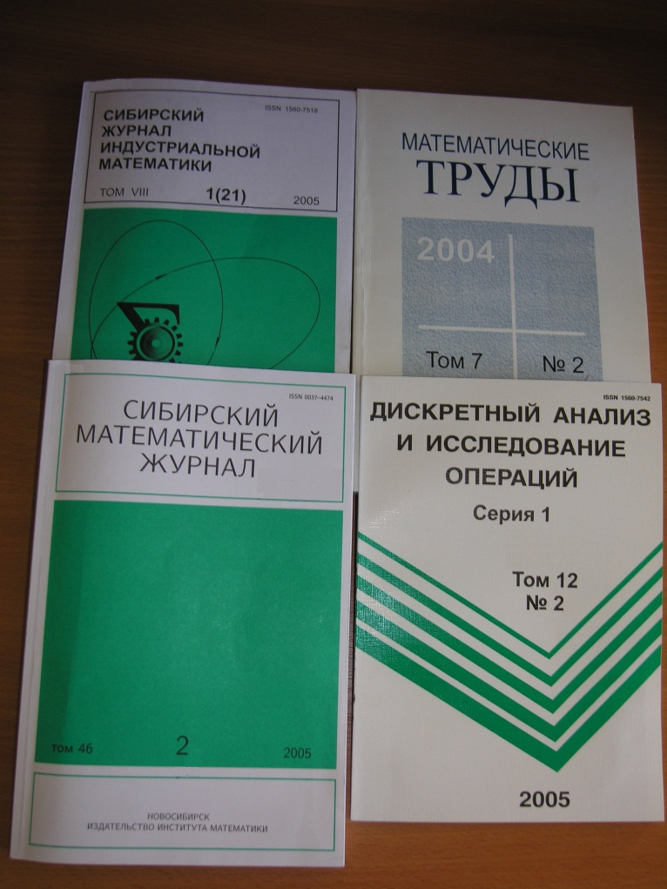
Издательская деятельность
Сибирский математический журнал-0.380 (WoS), 0.370; (IPP в Scopus)
Алгебра и логика – 0.414 (WoS),
0.41-SiteScore; 0.472-SJR ; 1.137-SNIP (Scopus)
Дискретный анализ и исследование операций-0.450 (РИНЦ), 0.372 (Math-Net)
0.51 – SiteScore; 0.218 – SJR; 0.617 - SNIP (Scopus)
Математические труды – 0.570 (РИНЦ)
Сибирский журнал индустриальной математики-0.442 (РИНЦ)
Сибирские электронные математические известия - 0.272 (Math-Net),
0.15-SiteScore; 0.247 – SJR; 0.355-SNIP (Scopus)

Slide 51
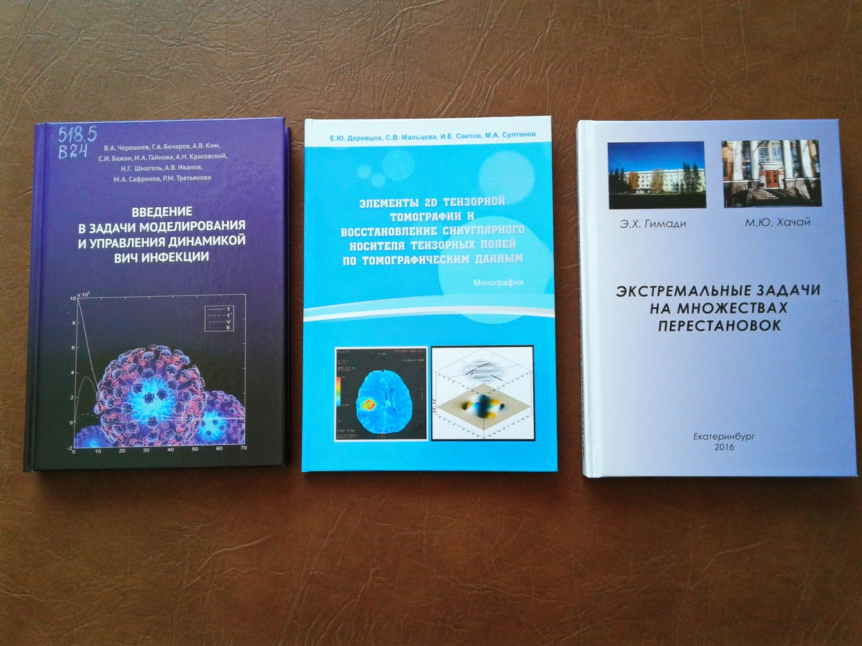
Издательская деятельность
Ежегодно Институт выпускает в свет 4-5 монографий, авторами которых являются в основном ведущие сотрудники Института, а также сотрудники других институтов СО РАН.
В 2017 г. было издано 8 монографий (из них 2 главы в монографиях), 24 учебника и учебных пособий.

Slide 52
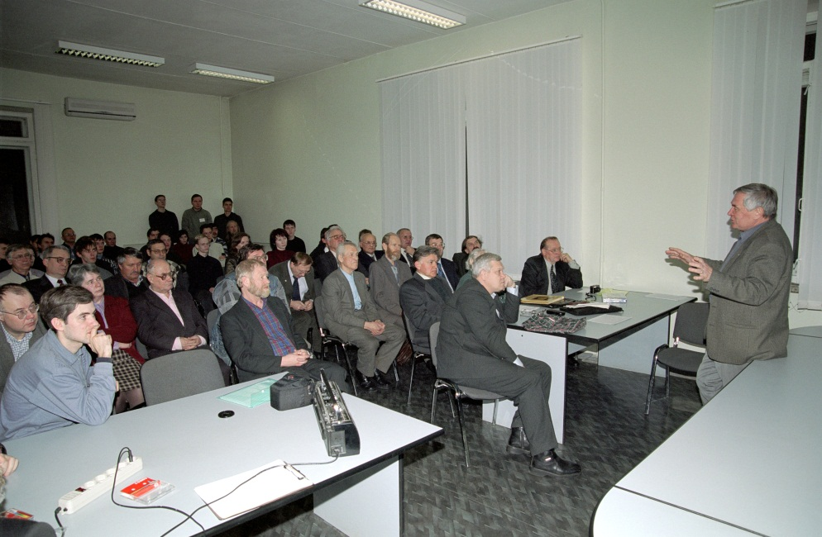
Научные семинары
В Институте работают 30 семинаров по всем разделам проводимых научных исследований.
Важнейшие результаты сотрудников Института докладываются на Общеинститутском математическом семинаре
-руководитель семинара академик Ю.Г. Решетняк

Slide 53
Конференции
Сотрудники Института активно участвуют в организации и проведении конференций. Количество организованных Институтом конференций по годам:

Slide 54
Конференции 2017 года
14 – 19 августа 2017 г. – Международная конференция «Математика в современном мире», посвященная
60-летию Института математики им. С. Л. Соболева СО РАН, Новосибирск, Россия
26 февраля – 4 марта 2017 г. – Международная конференция «Dynamics in Siberia», Новосибирск, Россия
23 – 29 июня 2017 г. – 12-я Международная летняя школа-конференция «Пограничные вопросы теории моделей и универсальные алгебры», Эрлагол-2017, Новосибирск, Россия
16 – 21 июля 2017 г. – Workshop on Group Theory and Algebraic Combinatorics, Новосибирск, Россия
20 июля 2017 г. – Совместный Российско-Индийский семинар «Узлы, группы кос и 3-многообразий», ИМ СО РАН, Новосибирск, Россия
7 – 19 августа 2017 г. – Научная школа «Ассоциативные и неассоциативные алгебры», Новосибирск, Россия

Slide 55
Конференции 2017 года
20 – 23 августа 2017 г. – Международная школа-конференция «Соболевские чтения», Новосибирск, Россия
20 – 23 сентября 2017 г . – Международная конференция «Дни геометрии в Новосибирске — 2017», Новосибирск, Россия
2 – 6 октября 2017 г. – VI Всероссийская конференция с международным участием «Знания – Онтологии – Теории» (ЗОНT-17), Новосибирск, Россия
13 – 24 ноября 2017 г. – XI Всероссийская конференция с международным участием «Рефлексивный театр ситуационного центра (РТСЦ-2017)», Омск, Россия
14 – 16 ноября 2017 г. – International scientific and technical conference «Applied Mechanics and Dynamics Systems», Омск, Россия
20 – 24 ноября 2017 г. – Международная конференция «Мальцевские чтения» 2017, Новосибирск, Россия
21 – 23 декабря 2017 г. – Всероссийская конференция «Декабрьские чтения», Новосибирск, Россия

Slide 56
Гранты РНФ в 2017 году
Вдовин Е.П. - Изучение строения групп и алгебр, алгоритмические проблемы в группах и алгебрах и их приложения (грант по приоритетному направлению деятельности РНФ «Проведение фундаментальных научных исследований и поисковых научных исследований коллективами существующих научных лабораторий (кафедр)»)
Береснев В.Л.- Разработка и исследование математических моделей принятия решений в условиях конкуренции или противоборства (грант по приоритетному направлению деятельности РНФ «Проведение фундаментальных научных исследований и поисковых научных исследований отдельными научными группами»)
Тайманов И.А.- Геометрия и точные решения дифференциальных уравнений (грант по приоритетному направлению деятельности РНФ «Проведение фундаментальных научных исследований и поисковых научных исследований отдельными научными группами»)
Кочетов Ю.А. - Методы решения дискретных задач оптимального распределения ресурсов (грант по приоритетному направлению деятельности РНФ «Проведение фундаментальных научных исследований и поисковых научных исследований отдельными научными группами»)

Slide 57
Гранты РНФ в 2017 году
Кельманов А.В. - Проблемы дискретной оптимизации в компьютерных технологиях анализа
большеразмерных данных (грант по приоритетному направлению деятельности РНФ «Проведение фундаментальных
научных исследований и поисковых научных исследований коллективами существующих
научных лабораторий (кафедр)»)
Веснин А.Ю.- Современные проблемы топологии малых размерностей на пересечении с геометрией и алгеброй (грант по приоритетному направлению деятельности РНФ «Проведение фундаментальных научных исследований и поисковых научных исследований отдельными научными группами»)
Бородин О.В.- Комбинаторное строение цепей, циклов и звезд в эйлеровых многогранниках (грант по приоритетному направлению деятельности РНФ «Проведение фундаментальных научных исследований и поисковых научных исследований отдельными научными группами»)
Гончаров С.С. - Логико-вероятностный инструментарий искусственного интеллекта нового поколения
(грант по приоритетному направлению деятельности РНФ «Проведение фундаментальных
научных исследований и поисковых научных исследований отдельными научными группами»)

Slide 58
Мой первый грант РФФИ
2016-2017
Пешков Илья Михайлович (Д4)
Медных Илья Александрович (У6)
Балакина Екатерина Юрьевна (У1)
Романченко Семен Михайлович (И1)
Давыдов Иван Александрович (К5)
Рыков Иван Александрович (К4)
2018-2019
Тиховская Светлана Валерьевна (ОФИМ)
Цидулко Оксана Юрьевна (К4)
Скворцова Мария Александровна (Д5)
Идрисова Валерия Александровна (Т3)
Шевляков Артем Николаевич (ОФИМ)
Воробьев Константин Васильевич (К7)
Евсеев Никита Александрович (Г1)
Паршина Ольга Геннадьевна (Т3)

Slide 59
Научные проекты РФФИ, выполняемые молодыми учёными – кандидатами и докторами наук в ИМ СО РАН в 2017 году
Карманова М.Б. (д.ф.-м.н., Г1) «Полиномиальная субриманова дифференцируемость отображений и применения»
Лопатин А.А. (д.ф.-м.н., ОФИМ) «Проблема конечной базируемости для матричных алгебр над полями положительной харектеристики»
Баженов Н.А. (к.ф.-м.н., Л2) «Исследование алгоритмической сложности классов вычислимых структур»
Плотников Р.В. (к.ф.-м.н., К4) «Построение оптимальных беспроводных сетей для сбора и передачи информации»
Юдин Е.Б. (к.т.н., ОФИМ) «Математические модели и структуры социальных сетей»

Slide 60
Премии, стипендии и грамоты сотрудникам в 2017 г.
Почетная грамота Президиума СО РАН:
Гимади Э.Х., (постановление №338 от 14.12.2016) – вручение в 2017 году.
Береснев В.Л., (постановление №339 от 14.12.2016) – вручение в 2017 году.
Александров В.М., (постановление №94 от 29.03.2017)
Сычев А.В., (постановление №93 от 29.03.2017)
Беляев А.Н., (постановление №106 от 03.04.2017)
Базайкин Я.В. (постановление №138 от 16.05.2017)
Васильев А.В. (постановление №138 от 16.05.2017)
Киндалева Н.З. (постановление №138 от 16.05.2017)
Карчевский А.Л. (постановление №138 от 16.05.2017)
Кравченко С.В. (постановление №138 от 16.05.2017)
Кротов Д.С. (постановление №138 от 16.05.2017)
Немчанинова Н.П. (постановление №138 от 16.05.2017)
Пяткин А.В. (постановление №138 от 16.05.2017)

Slide 61
Премии, стипендии и грамоты сотрудникам в 2017 г.
Почетная грамота Президиума СО РАН:
Коллектив ИМ СО РАН (постановление №226 от 15.08.2017)
Тарасевич Е.Н. (постановление №138 от 16.05.2017)
Асеев В.В., (постановление №152 от 01.06.2017)
Шарафутдинов В.А., (постановление №166 от 13.06.2017)
Бокуть Л.А., (постановление №167 от 13.06.2017)
Мирошниченко В.Л.
Голубятников В.П. (постановление №227 от 15.08.2017)
Шестаков Г.Н. (постановление №282 от 16.10.2017)
Емельянов Э.Ю. (постановление №318 от 10.11.2017)
Рапопорт Э.О. (постановление №319 от 10.11.2017)
Кочетов Ю.А. (постановление №320 от 10.11.2017)
Сгибнев М.С. (постановление №321 от 10.11.2017)
Августинович С.В. (постановление №349 от 04.12.2017)
Нагаев С.В. (постановление №348 от 04.12.2017)

Slide 62
Премии, стипендии и грамоты сотрудникам в 2017 г.
Почетная грамота РАН:
Коллектив Института (распоряжение №10105-362 от 25.05.2017)
Почетная грамота РАН (распоряжение №10105-360 от 25.05.2017) :
Аниконов Д.С.
Аниконов Ю.Е.
Асеев В.В.
Ачасов Н.Н.
Блохин А.М.
Гимади Э.Х.
Гутман А.Е.
Демиденко Г.В.
Еремеев А.В. (ОФИМ)
Желябин В.Н.
Лотов В.И.
Могульский А.А.
Морозов А.С.
Ремесленников В.Н. (ОФИМ)
Романовский Н.С.
Топчий В.А. (ОФИМ)

Slide 63
Премии, стипендии и грамоты сотрудникам в 2017 г.
Почетное звание «Заслуженный ветеран Сибирского отделения РАН» (постановление №139 от 16.05.2017):
Алаев П.Е.
Базайкин Я.В.
Багаутдинова Р.Х. (ОФИМ)
Губанкова В.И. (ОФИМ)
Грицай Е.И. (ОФИМ)
Маренко В.А. (ОФИМ)
Неделько В.М.
Пожидаев А.П.
Чуканов С.Н. (ОФИМ)

Slide 64
Премии, стипендии и грамоты сотрудникам в 2017 г.
Премия Фонда им. М. А. Лаврентьева (12.05.2017)
С. С. Гончаров
Премия Фонда им. М. А. Лаврентьева для молодых ученых (12.05.2017)
Н. А. Баженов
Медаль ИМ СО РАН «За выдающийся вклад в математику» (решение Ученого совета 9.06.2017)
Аниконов Ю.Е.
Бокуть Л.А.
Почетная грамота СВФУ им. А.К. Аммосова
Кабанихин С.И.
Миронов А.Е.
Благодарственное письмо Администрации советского района
Коллектив ИМ СО РАН (январь 2017)
Благодарность ФАНО
Здоровенко В.В. (приказ №112п от 11.05.2017)
Волков Ю.С. (приказ №112п от 11.05.2017)
Памятная юбилейная медаль в честь 60-летия СО РАН(19 мая 2017):
Миронов А.Е.
Веснин А.Ю.

Slide 65
Премии, стипендии и грамоты сотрудникам в 2017 г.
Почетная грамота мэрии города Новосибирска
(постановление №293-н от 22.05.2017):
Коллектив Института
Ершов Ю.Л.
Водопьянов С.К.
Кельманов А.В.
Медных А.Д.
Решетняк Ю.Г.
Романов В.Г.
Ряскин А.Н.
Благодарственное письмо мэра города Новосибирска (постановление №293-н от 22.05.2017):
Бородин О.В.
Воронин А.Ф.
Кобер К.И.
Губина Н.П.
Гуляева Л.Г.
Дятлов В.Н.
Пузынина Н.М.
Чумакова Н.А.

Slide 66
Премии, стипендии и грамоты сотрудникам в 2017 г.
Юбилейная медаль «80 лет Новосибирской области» (постановление №200, подписанное Губернатором 27 сентября 2016 года):
Волков Юрий Степанович
Воронин Анатолий Федорович
Гуляева Любовь Геннадьевна
Демиденко Геннадий Владимирович
Здоровенко Вера Викторовна
Киндалева Нурия Закиевна
Кобер Константин Иванович
Кувшинова Любовь Иосифовна
Тарасевич Елена Николаевна
Памятная серебряная медаль в честь 60-летия СО РАН(19 мая 2017):
Гончаров С.С.
Годунов С.К.
Ершов Ю.Л.
Решетняк Ю.Г.
Тайманов И.А.
Боровков А.А.
Романов В.Г.
Мазуров В.Д.

Slide 67
Премии, стипендии и грамоты сотрудникам в 2017 г.
Благодарность Губернатора Новосибирской области (распоряжение №897-рк от 11.08.2017):
1. Беляев А.Н.
2. Береснев В.Л.
3. Вдовин Е.П.
4. Кутателадзе С.С.
5. Мирошниченко В.Л.
Почетная грамота Губернатора Новосибирской области (распоряжение №897-рк от 11.08.2017) :
1. Коллектив ИМ СО РАН
2. Академик Боровков А.А.
3. Академик Годунов С.К.
4. Академик Тайманов И.А.
5. Член-корреспондент РАН Мазуров В.Д.
6. Профессор, д.ф.м.н. Фокин М.В.

Slide 68
Премии, стипендии и грамоты сотрудникам в 2017 г.
Гутман А.Е. – Почетная грамота Министерства образования, науки и инновационной политики Новосибирской области
Кельманов А.В. – Почетная грамота НГУ
Облаухов А.К. - Диплом III степени международной студенческой олимпиады по математике IMC 2017 за успешное выступление в международной студенческой по математике IMC 2017
Облаухов А.К. – Премия за лучший студенческий доклад на конференции «Cибирская научная школа-семинар с международным участием «Компьютерная безопасность и криптография» Sibecrypt'17»
Юдин Е.Б. – лауреат молодежной премии им. Н.П. Бусленко + медаль (3-й степени)
за достижения в теории и практике имитационного моделирования
Подвигин И.В. – Победитель конкурса грантов для поддержки молодых преподавателей ФФ НГУ
за 2016-2017 учебный год
Звездина М.И. – стипендия Правительства РФ
Тараненко А.А. – стипендия Президента РФ
Хандеев В.И. – стипендия Президента РФ

Slide 69
Совет научной молодежи Профсоюз.
Председатель СМУ ИМ СО РАН – к.ф.-м.н. Н.В. Абросимов
Председатель профсоюзного комитета – А.В. Кельманов
3. Субсидии на жилье у 14 молодых научных сотрудников, выделенные в 2012 году и уже отработанные (в течение 5 лет):
Колесников Павел Сергеевич, Пяткин Артём Валерьевич, Гречкосеева Мария Александровна, Заварницин Андрей Витальевич, Кротов Денис Станиславович, Базайкин Ярослав Владимирович, Исангулова Дарья Васильевна, Карманова Мария Борисовна, Токарева Наталья Николаевна, Абросимов Николай Владимирович, Пузынина Светлана Александровна, Алексеева Екатерина Вячеславовна, Киселёв Алексей Владимирович, Бондарь Лина Николаевна.
В 2013 году ФАНО перестало учитывать аспирантуру при подсчёте научного стажа, ужесточило требование о прописке.
Субсидия на жилье для молодых сотрудников, выделенная в 2017 году:
Светов Иван Евгеньевич.

Slide 70
Рейтинг институтов математического профиля Европейской Научно-Промышленной Палаты в 2017 году
1. Математический институт им. Стеклова РАН АА
Институт математики им. Соболева СО РАН А+
3. Институт вычислительной математики им. Г.И. Марчука РАН А+
4. Петербургский математический институт им. Стеклова РАН А+
5. Институт прикладной математики им. М.В. Келдыша РАН А+
6. Институт математических проблем биологии РАН А
7. Институт системного программирования РАН А
15. Институт вычислительной математики и математической геофизики СО РАН BBB
17. Институт вычислительных технологий СО РАН ВВ+
18. Институт теоретической и прикладной механики СО РАН ВВ+
25. Институт систем информатики им. А.П. Ершова СО РАН ССС+
По результатам оценки результативности научных организаций Федеральному государственному бюджетному учреждению науки Институт математики им. С. Л. Соболева Сибирского отделения Российской академии наук присвоена 1 категория.

Slide 71
Отделение математических наук Институт математики им. С. Л. Соболева СО РАН Новосибирский научный центр
630090 Новосибирск, пр. Академика Коптюга, 4
телефон: (8-383) 333-28-92 факс: (8-383) 333-25-98 адрес электронной почты: im@math.nsc.ru www-страница: http://math.nsc.ru

